Slide 1


LICENCE BI · ÉDITION SOLEN · V7
Langage avancé : IA, Codex et BI
Votre première mission chez Solen Digital
22 h en présence · 5 séances de 4 h + soutenance 2 h · binômes · 0 code à la main
Youssef Douma · Leaders University · faits officiels vérifiés le 28/10/2026
Notes:
Titre figé du contrat d'édition V7 (document privé du professeur, §1). Solen Digital est une société fictive : seuls son nom et ses logos fournis sont utilisés. Durées = estimations de conception, à confirmer par un essai humain. Version des faits officiels : 28/10/2026.

Slide 2
A
BIENVENUE CHEZ SOLEN DIGITAL · LA MISSION
Lundi matin, vous rejoignez Solen Digital
1
2
3
Solen Digital
Vous deux
Le client
Société de services numériques (fictive) qui accompagne des PME.
Jeunes diplômés BI, recrutés en binôme le même lundi.
Maison Zitouna : 3 boutiques
TUN · NBE · SFX.
i
Une mission trop grande pour deux débutants… sauf si on la découpe en petites étapes vérifiables.
Notes:
Fil conducteur du contrat §2. Personnages fictifs : Lamia Ben Salah (directrice), Karim Jaziri (responsable BI). Maison Zitouna vend huile d'olive, olives, dattes, savons et coffrets : Tunis Centre (TUN, Grand Tunis), Nabeul (NBE, Cap Bon), Sfax (SFX, Sud) — livret 02, « La mission en une page ». Tous les noms de clients sont inventés.

Slide 3
A
BIENVENUE CHEZ SOLEN DIGITAL · LA MISSION
Épisode 1 · Le mail de la direction
De
Lamia Ben Salah, directrice (fictive)
À NOTER
À
Vous deux, via Karim Jaziri
À partir du 15 juillet, Nabeul passe de Cap Bon à Nord-Est.
Objet
Maison Zitouna
« Les ventes montent, mais où passe la marge ?
Par boutique, par zone et par mois : ventes brutes, retours, ventes nettes, marge sur coût d'achat, taux de retour.
Et dites-moi ce que vous avez dû écarter, et pourquoi. »
Personnages et entreprise fictifs.
Notes:
Texte abrégé du mail de l'épisode 1 (livret 02, séance 1). Le mail complet précise que les chiffres du premier semestre doivent rester dans Cap Bon : c'est l'annonce du SCD2 de la séance 4. La question « où passe la marge ? » sert de fil rouge jusqu'à la recommandation de S5.

Slide 4
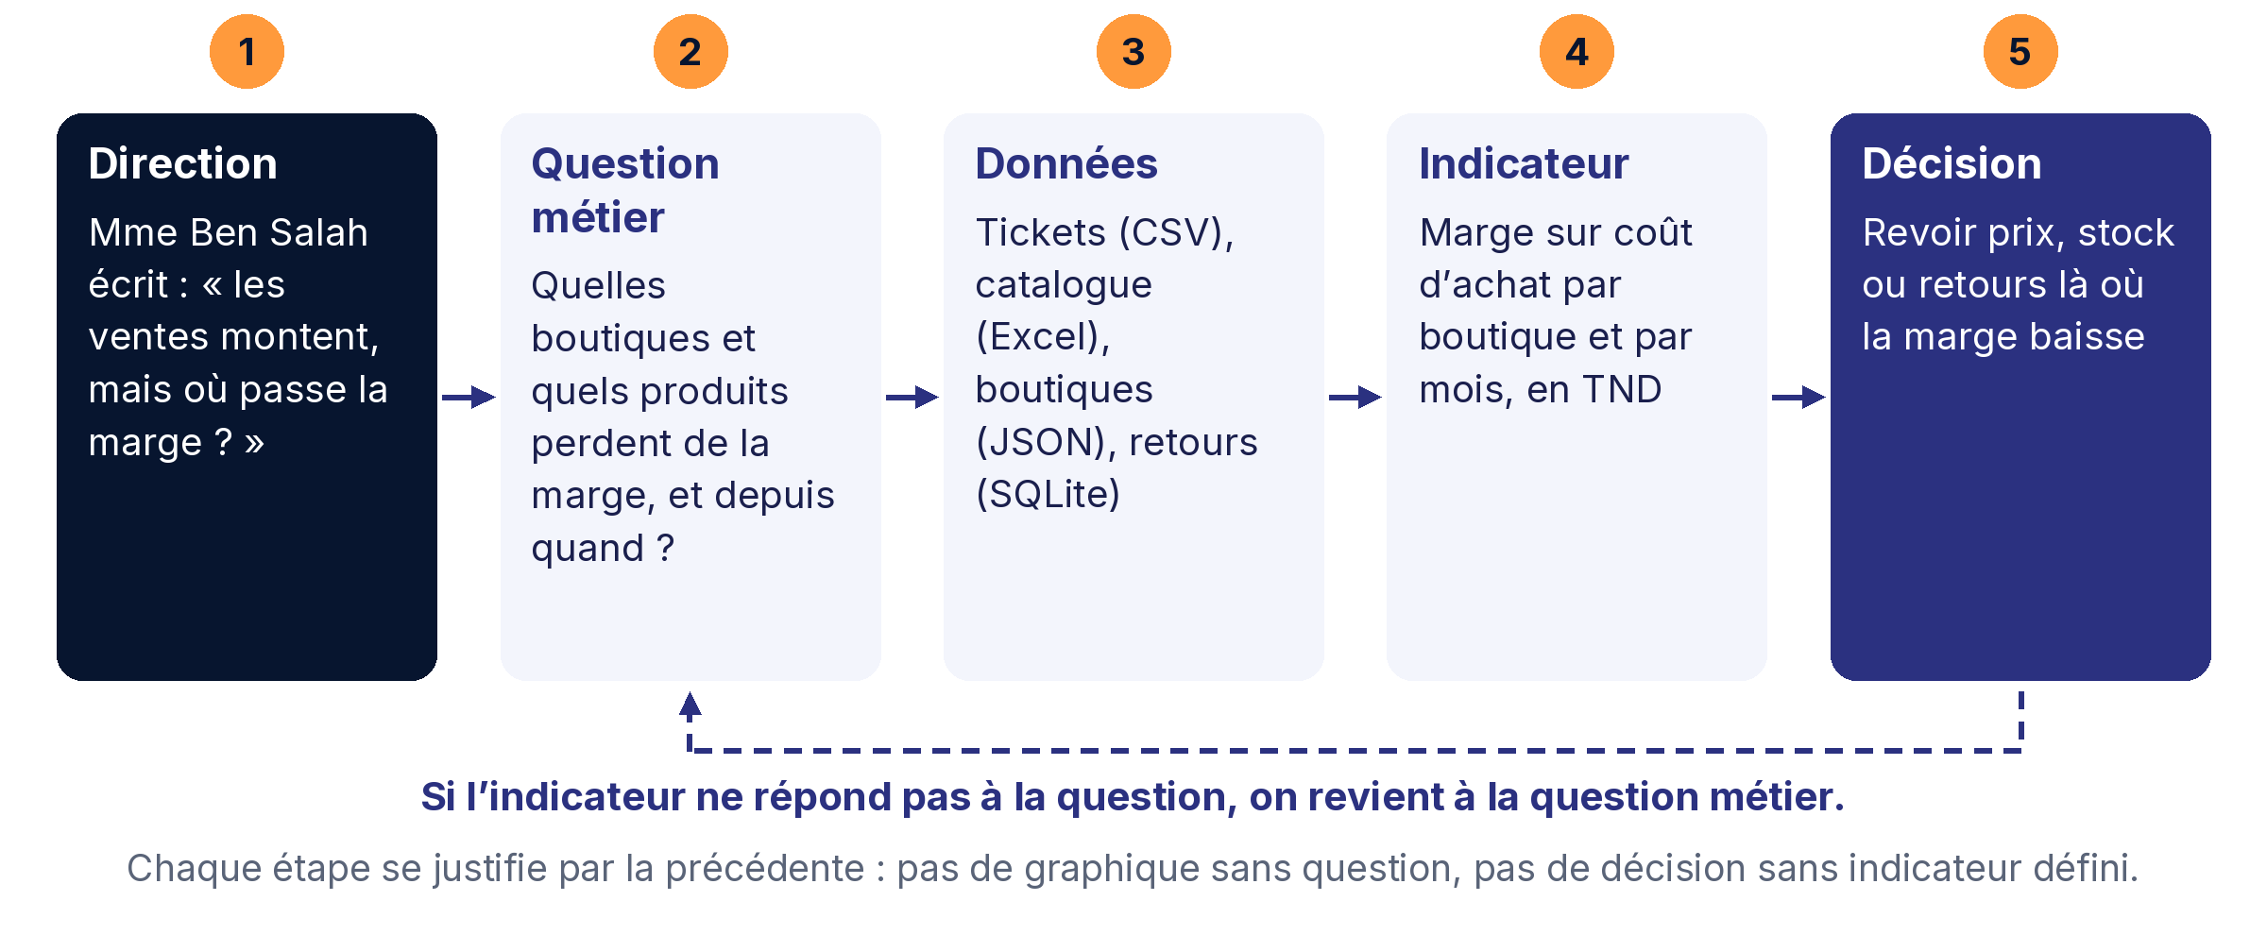
A
BIENVENUE CHEZ SOLEN DIGITAL · LA MISSION
De la question de la direction à la décision
SCHÉMA · pas une capture
Notes:
Schéma v7-direction-decision (authoring/visuals/manifest.json). Chaîne : direction → question métier → données → indicateur → décision. Si l'indicateur ne répond pas à la question, on revient à la question métier. C'est aussi la structure de la recommandation de S5. Points à dire : 1) Une question floue devient une question métier. 2) Un indicateur défini, avec son unité. 3) Sans question, pas de graphique.

Slide 5
A
BIENVENUE CHEZ SOLEN DIGITAL · LE BINÔME
Deux recrues, deux rôles qui alternent
AUTEUR
RELECTEUR
Rédige la demande à Codex
Lance les contrôles, lit le diff
Commit, push, ouvre la PR
Récupère la branche
Revue Codex en lecture seule
Écrit SA revue, approuve ou non
⇄
i
Deux comptes GitHub · deux comptes Codex Free · deux copies locales · un dépôt par binôme.
Notes:
Contrat §1 (Équipes) et §8 (cycle), décision V7 D3. Les rôles s'inversent dès S1 : PR n°1 `journal-binome` (livret 01, A auteur, B relit), PR n°2 `cadrage-binome` (B auteur, A relit), S2 A auteur, S3 B auteur, S4 revue d'un défaut planté et conflit contrôlé. L'auteur ne fusionne jamais sa propre PR. On ne partage jamais un compte.

Slide 6
A
BIENVENUE CHEZ SOLEN DIGITAL · LE CONTRAT
Le contrat du cours
22 h
≈ 8 h
≥ 70 %
0
en présence
5 × 4 h
+ soutenance 2 h
de travail personnel
dont 2 h de séance 0
(≈ 30 h au total)
de pratique
hors pauses
ligne de code
tapée à la main
i
Durées estimées, à confirmer par un essai réel.
Notes:
Contrat §1 et §3, décisions V7 D1–D2 : séance de 240 min = 2 pauses de 10 min + 220 min actives, dont au moins 70 % de pratique (S1 58/162, S2 et S3 66/154, S4 50/170, S5 50/170 ; total 290 min d'explications / 810 de pratique). Travail personnel ≈ 8 h : 2 h de séance 0 avant S1 (installation, comptes, lecture du livret 00), 4 h de mission du catalogue, 2 h de finition, recommandation et préparation orale. Ce sont des estimations de conception, pas des mesures.

Slide 7
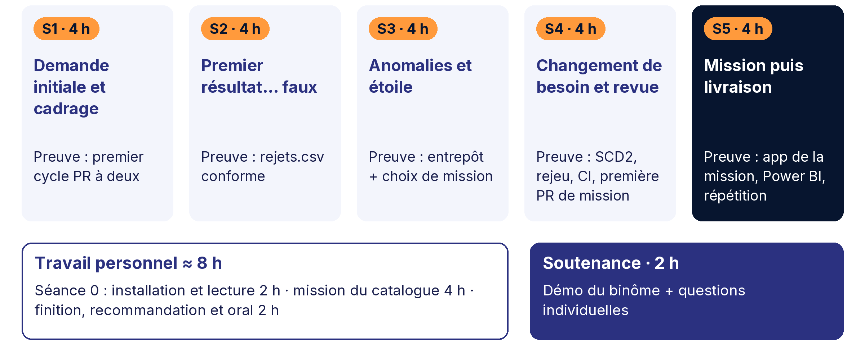
A
BIENVENUE CHEZ SOLEN DIGITAL · LE CONTRAT
Cinq séances, une mission, une soutenance
SCHÉMA · pas une capture
Notes:
Schéma v7-seances. Épisodes Solen : S1 demande et cadrage, S2 premier résultat faux, S3 anomalies et étoile, S4 changement de besoin et revue, S5 livraison ; soutenance 2 h pour la promotion. Contrat §7, décisions V7 D1–D2. Points à dire : 0) Séance 0 chez vous (≈ 2 h) : installation et comptes avec le livret 01. 1) S1 → S4 : tronc commun guidé. 2) Fin S3 : choix d'une mission du catalogue ; fin S4 : 50 min pour passer à votre mission. 3) S5, première moitié : votre mission ; seconde moitié : Power BI et répétition ; puis 4 h de mission et 2 h de finition en travail personnel. Sur la diapositive, le schéma est recadré sur les cartes ; la frise à l'échelle des heures (22 h en présence = 5 × 4 h + 2 h, ≈ 8 h personnelles, ≈ 30 h de charge totale) reste dans le schéma complet.

Slide 8
A
BIENVENUE CHEZ SOLEN DIGITAL · LE CONTRAT
Règle d'or : Codex écrit, vous décidez
CODEX ÉCRIT
VOUS FAITES
Python · SQL · DAX
Tests · YAML de CI
Explications
Demandes précises et prévisions
Contrôles, lecture du diff
Git/GitHub, décisions
→
i
Une valeur n'est vraie que quand vous avez relancé la commande qui la montre.
Notes:
Contrat §1 (Code) et livret 03 §1 : « Trois règles qui ne changent jamais ». Codex ne modifie jamais les sources, reference/ ni controles/ ; il ne commit pas, ne pousse pas, n'ouvre ni ne fusionne de PR. « 26 rejets » annoncé par Codex reste une promesse tant que la ligne du vérificateur n'a pas été lue.

Slide 9
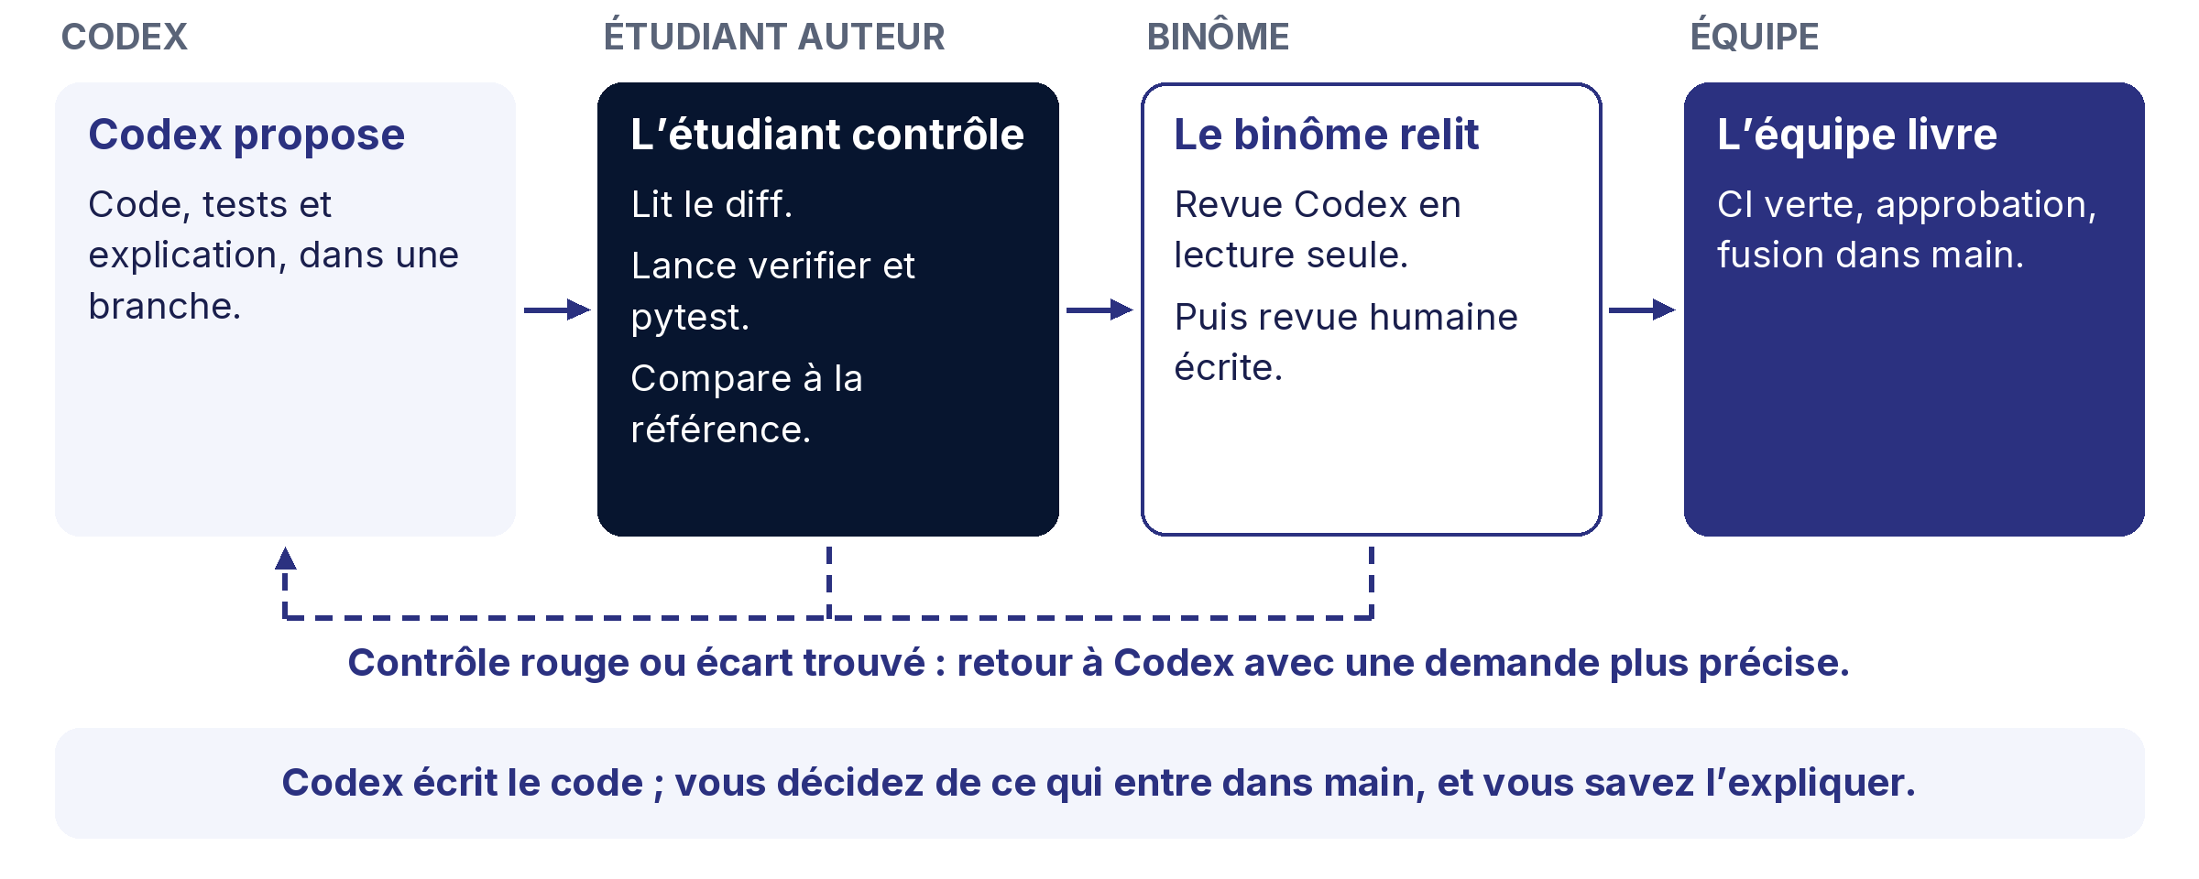
A
BIENVENUE CHEZ SOLEN DIGITAL · LE CONTRAT
Codex propose, les humains décident
SCHÉMA · pas une capture
Notes:
Schéma v7-codex-controle. Un contrôle rouge ou un écart renvoie à Codex avec une demande plus précise. La revue Codex est en lecture seule ; elle ne remplace pas la revue humaine. Points à dire : 1) Codex propose dans une branche. 2) L'auteur contrôle, le binôme relit. 3) L'équipe livre après CI verte.

Slide 10
A
BIENVENUE CHEZ SOLEN DIGITAL · LES DOCUMENTS
La route A → B → C
1
2
3
A · Démarrer
B · Tronc commun
C · Livrer
Livret 01 : poste et comptes chez vous (séance 0 ≈ 2 h), GitHub à deux en S1.
Livret 02 : Solen Commerce 360, S1 à S4.
Livrets 04 et 05 : votre mission (fin S4, S5), soutenance.
i
Toujours ouverts : 03 Diriger Codex et Git · 06 Aide-mémoire · prompts/.
Notes:
Livret 00, « La route A → B → C ». Séance 0 (décision V7 D1) : le professeur envoie le livret 01 une semaine avant S1 et répond aux blocages par message ; S1 commence par 30 min de vérification des postes. Fichiers : 00_lire_moi, 01_demarrer, 02_tronc_commun, 03_diriger_codex_et_git, 04_catalogue_missions (fin S3), 05_livrer_soutenir, 06_aide_memoire. Dossier prompts/ : 18 fiches prêtes à adapter (prompts/README.md).

Slide 11
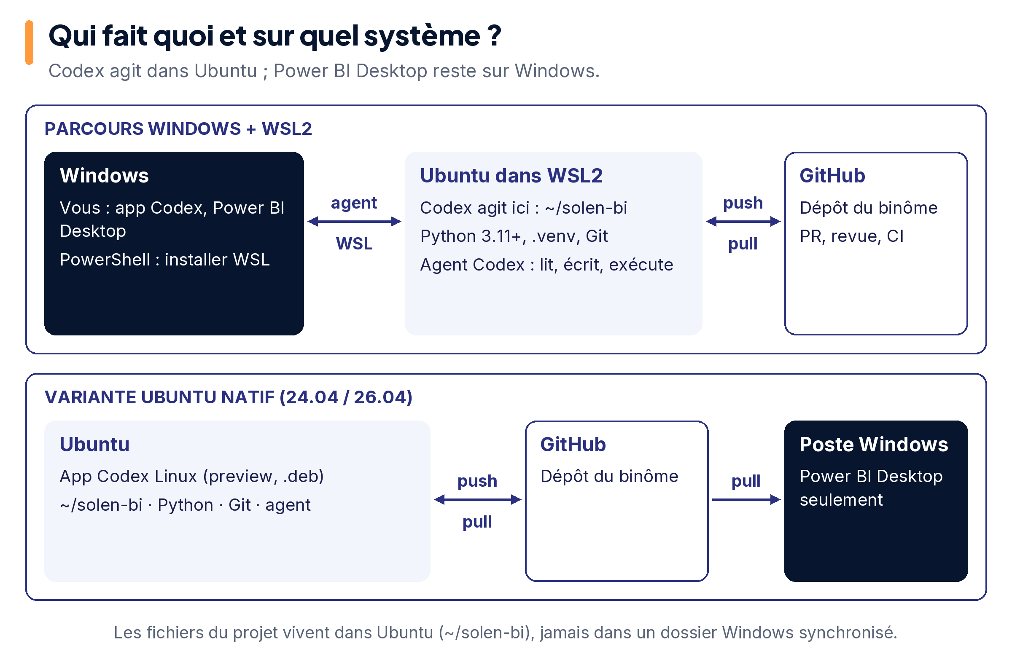
A
BIENVENUE CHEZ SOLEN DIGITAL · LES OUTILS
Votre poste : Windows + Ubuntu (WSL2)
SCHÉMA · pas une capture
1
Windows : app Codex et Power BI Desktop.
2
Ubuntu (WSL2) : projet, Python, Git ; Codex y agit.
3
GitHub relie les deux postes du binôme.
Notes:
Schéma v7-postes-wsl, partie haute (parcours Windows + WSL2). Contrat §1 (OS). Windows : agent « Windows Subsystem for Linux » choisi dans Settings de l'app, puis redémarrage (OpenAI, Desktop app for Windows, https://learn.chatgpt.com/docs/app/windows, lu le 28/10/2026). Dépôts sous /home (OpenAI WSL, https://learn.chatgpt.com/docs/windows/wsl, lu le 28/10/2026). Ubuntu 24.04/26.04 : app Linux en preview, .deb (https://learn.chatgpt.com/docs/linux/linux-app, lu le 28/10/2026). Power BI Desktop uniquement sur Windows (Microsoft, lu le 28/10/2026). Pas de Docker. Les fichiers du projet vivent dans Ubuntu (~/solen-bi), jamais dans un dossier Windows synchronisé.

Slide 12
A
BIENVENUE CHEZ SOLEN DIGITAL · LES OUTILS
Variante : Ubuntu natif
SCHÉMA · pas une capture
1
Ubuntu 24.04 / 26.04 : app Codex Linux (preview).
2
Projet, Python et Git dans ~/solen-bi.
3
Power BI Desktop : sur un poste Windows, après pull.
Notes:
Schéma v7-postes-wsl, partie basse (variante Ubuntu natif). Ubuntu 24.04/26.04 : app Linux en preview, .deb (https://learn.chatgpt.com/docs/linux/linux-app, lu le 28/10/2026). Power BI Desktop n'existe que sur Windows (Microsoft, lu le 28/10/2026) : le binôme ouvre le rapport sur un poste Windows après git pull. Pas de Docker.

Slide 13
B
PARTIE B / I
Ce que vous saurez faire
Dix thèmes, chacun prouvé par une action réelle
13 / 87
Notes:
Programme de l'édition (document privé du professeur) : dix thèmes, aucun seulement cité. Objectif final : transformer des données brutes en indicateurs utiles à la décision, en sachant piloter l'IA et contrôler sa production.

Slide 14
B
CE QUE VOUS SAUREZ FAIRE · COMPÉTENCES
L'objectif final
Transformer des données brutes en indicateurs utiles à la décision,
en sachant piloter l'IA et contrôler sa production.
CSV · Excel · JSON · SQLite
Entrepôt en étoile
App locale + Power BI
Codex + Git/GitHub
Notes:
Formulation reprise du programme de l'édition et du livret 00 (« Ce que vous saurez faire à la fin »).

Slide 15
B
CE QUE VOUS SAUREZ FAIRE · COMPÉTENCES
Dix thèmes, cinq séances
1
Python appliqué
2
Données
3
Qualité
4
SQL + Python
5
Modéliser
fonctions, modules, exceptions, classe
pandas : CSV, Excel, JSON
doublons, formats, rejets motivés
base opérationnelle, requêtes ?
grain, étoile, clés
S2 · S3
S2
S2
S3
S3
6
ETL
7
Mises à jour
8
Visualiser
9
Power BI
10
IA et Git
extraire, nettoyer, charger
incrément, rejeu, SCD2
unités, filtres, recommandation
types, relations, DAX, actualiser
Codex, AGENTS.md, Skills, Git, CI
S2 → S4
S4
S5
S5
S1 → S5
Notes:
Les dix thèmes du programme de l'édition placés sur la progression du contrat §7. Python : on reconnaît et explique le code écrit par Codex, on ne le tape pas. Le thème 10 traverse toutes les séances.

Slide 16
B
CE QUE VOUS SAUREZ FAIRE · COMPÉTENCES
Matrice 1/2 : de la compétence à la preuve
Compétence | Mission (épisode) | Votre action | Preuve visible
1 Python | S2-S3 · lire le code | Trouver la fonction qui rejette ; expliquer la classe Entrepot | Explication orale + diff lu
2 Données | S2 · premier résultat faux | Demander la lecture des 4 sources | Comptes de lignes = les vôtres
3 Qualité | S2 · anomalies | Fixer les règles, prévoir les rejets | rejets.csv : 26 rejets lot 1
4 SQL | S3 · base des retours | Requête paramétrée « ? » | 25 retours VALIDE en mars
5 Modélisation | S3 · étoile | Fixer le grain, relier par *_key | 5 tables, faits reliés
Notes:
Matrice demandée par le programme. Chiffres : rejets lot 1 = 26 (reference/README.md) ; retours VALIDE de mars 2026 = 25 lignes, 893 810 millimes (livret 02, S3-M1, sortie attendue). « Votre action » ne contient jamais de saisie de code.

Slide 17
B
CE QUE VOUS SAUREZ FAIRE · COMPÉTENCES
Matrice 2/2 : de la compétence à la preuve
Compétence | Mission (épisode) | Votre action | Preuve visible
6 ETL | S3 · chargement initial | Dimensions avant faits | --etape initial : 0 ÉCHEC
7 Mises à jour | S4 · Nabeul change | Incrément, rejeu, SCD2 | 2345 faits ; rejeu = 0 ajout
8 Visualisation | S5 · livraison | Lire un visuel, écrire la reco | Recommandation en 5 parties
9 Power BI | S5 · livraison | 6 relations, 5 mesures, Actualiser | Rapport actualisé après lot 2
10 IA + Git | S1 → S5 · chaque PR | Demande, revue, correction, merge | PR relues, CI verte
Notes:
Suite de la matrice. Chiffres : fact_vente 2345 après lot 2 ; rejeu sans ligne ajoutée (attendu_lot2.json, clé rejeu). Power BI : 6 relations 1:* et 5 mesures (livret 05 §2 ; modele-binome/powerbi/README.md).

Slide 18
C
PARTIE C / I
Git et GitHub, de zéro
Trois emplacements, un cycle, des rôles qui alternent
18 / 87
Notes:
Contrat §8 : cycle enseigné. Sources GitHub officielles listées en section I (docs/setup/sources.json, vérifiées le 28/10/2026).

Slide 19
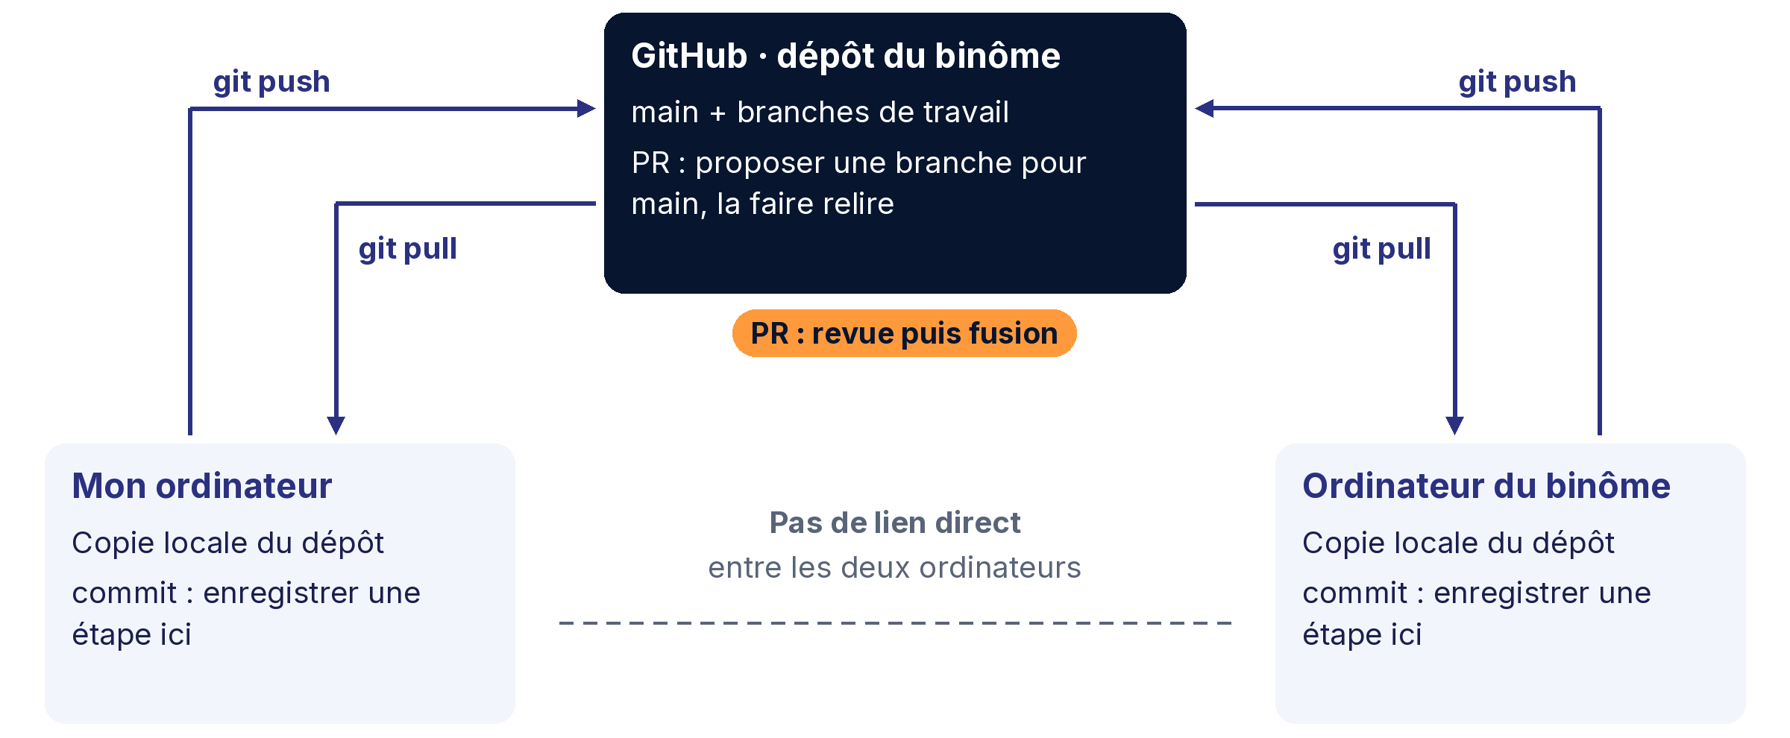
C
GIT ET GITHUB · GIT
Trois emplacements pour un même dépôt
SCHÉMA · pas une capture
Notes:
Schéma v7-trois-emplacements. commit = enregistrer chez moi ; push = envoyer ; pull = récupérer ; PR = proposer et faire relire. Les deux ordinateurs n'échangent que via GitHub. Points à dire : 1) Rien ne se synchronise tout seul. 2) Pas de lien direct entre vos deux PC. 3) Tout passe par GitHub. La bande de vocabulaire du bas du schéma est reprise sur la diapositive suivante (« Huit mots, huit gestes »).

Slide 20
C
GIT ET GITHUB · GIT
Huit mots, huit gestes
Mot | Ce que c'est | Geste
commit | un point enregistré, chez moi | git add · git commit
branche | une ligne de travail à part | git switch -c <branche>
push | envoyer mes commits sur GitHub | git push -u origin <branche>
pull | récupérer les commits de GitHub | git switch main && git pull
PR | une demande de fusion, à relire | Compare & pull request
revue | l'avis écrit du partenaire | Files changed → Review changes
merge | intégrer la branche dans main | Merge pull request
CI | contrôles sur une machine neuve | onglet Actions · controles.yml
Notes:
Libellés GitHub tirés de la documentation officielle (Creating a pull request, Reviewing proposed changes, Merging a pull request ; docs.github.com, lus le 28/10/2026). <branche> = à remplacer. Les workflows Git (gestes) et les workflows GitHub Actions (CI) sont deux notions différentes.

Slide 21
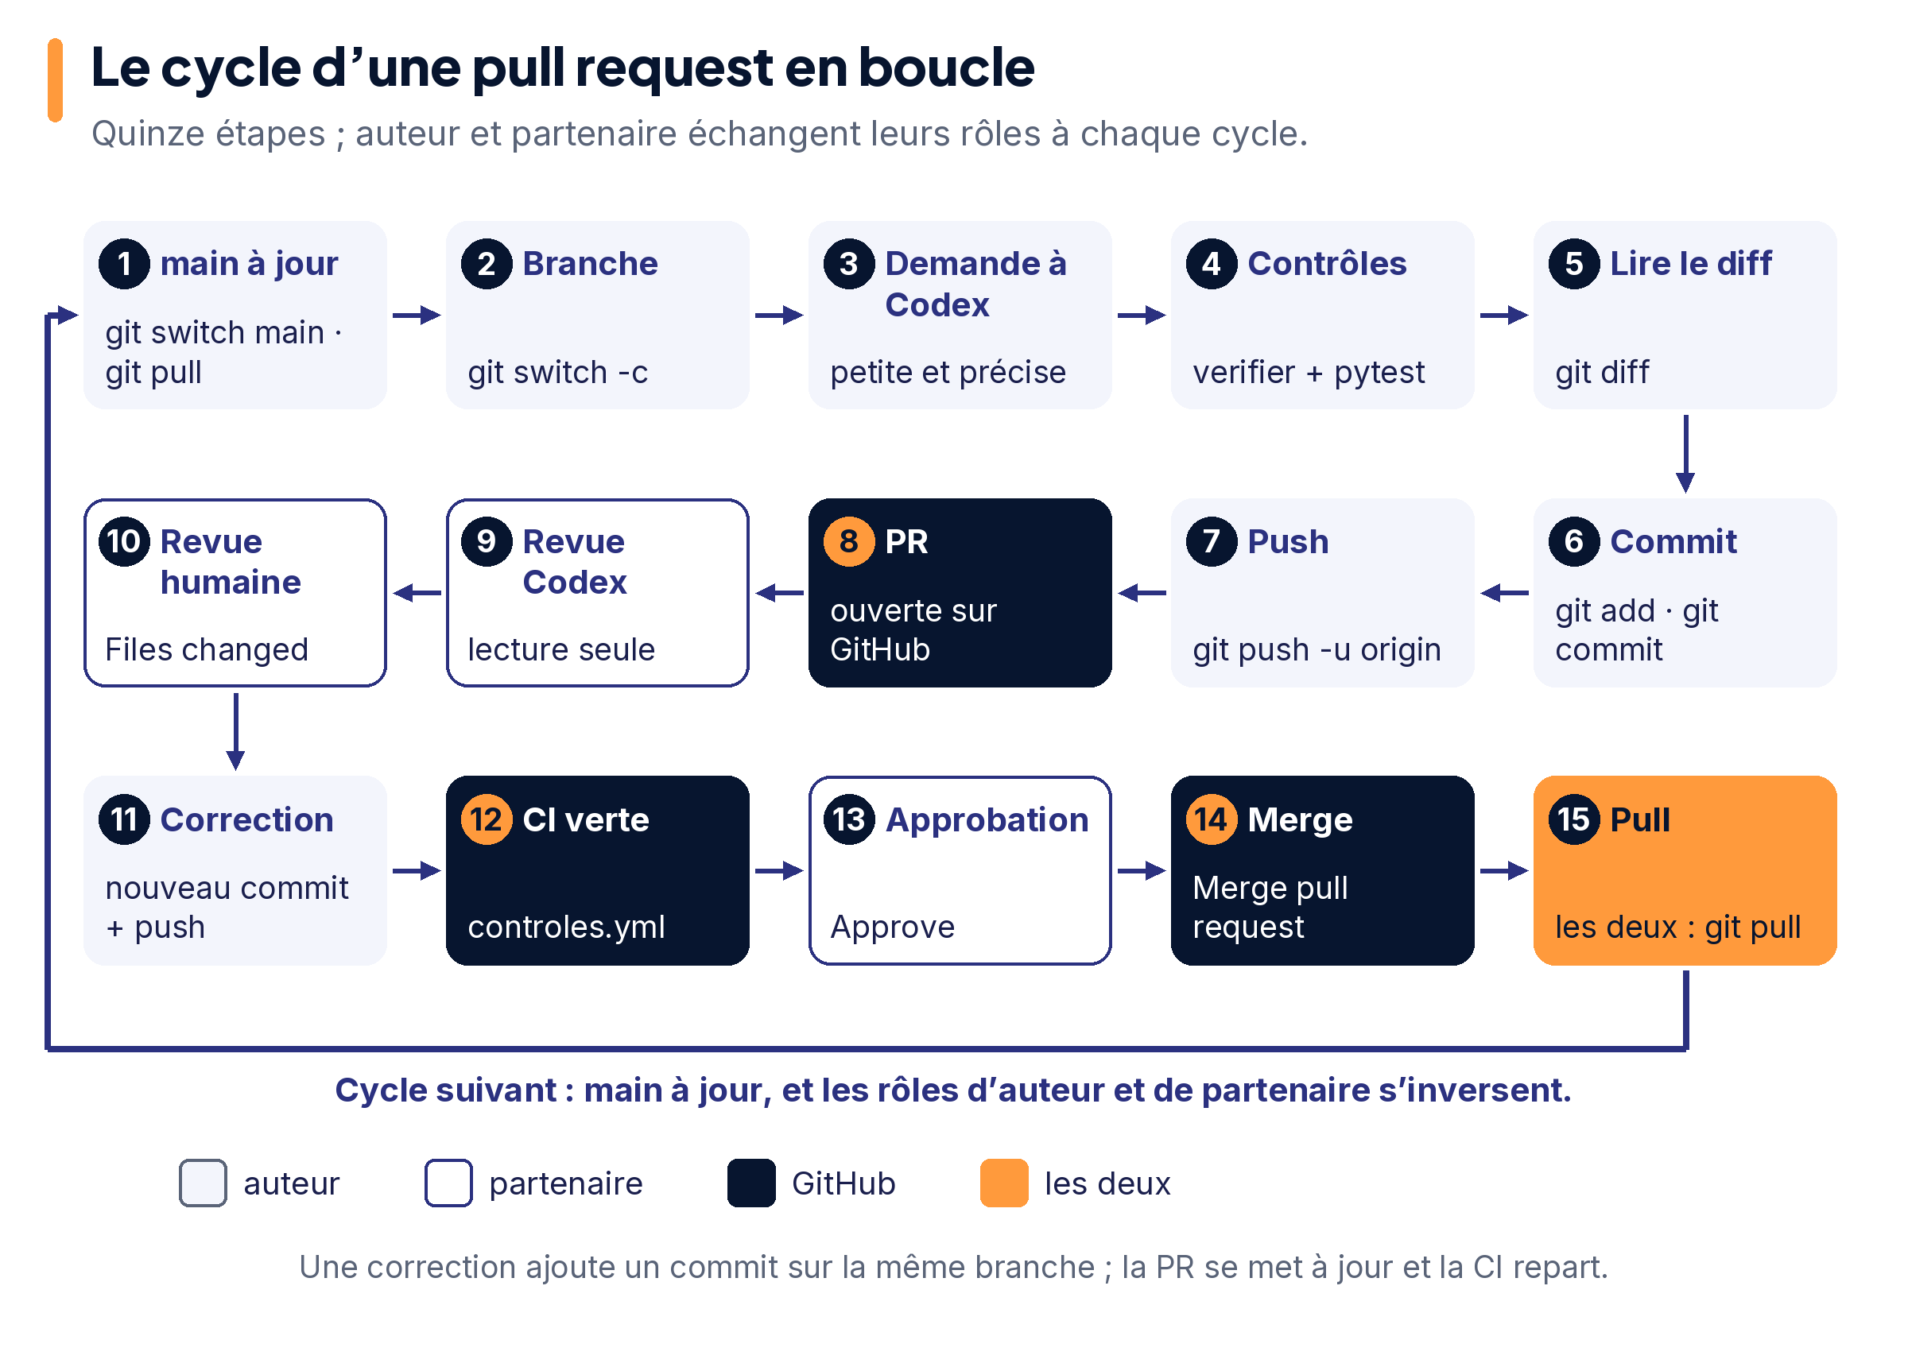
C
GIT ET GITHUB · GIT
Le cycle d’une PR · 1/2 : de main à la revue
SCHÉMA · pas une capture
1
Étapes 1 → 7 : l’auteur prépare et pousse sa branche.
2
Étape 8 : la PR est ouverte sur GitHub.
3
Étapes 9 → 10 : le partenaire relit.
Notes:
Schéma v7-cycle-pr, étapes 1 à 10 (le schéma complet est coupé en deux diapositives pour rester lisible). Contrat §8 : git switch main → git pull → git switch -c <branche> → demande à Codex → contrôles → lire le diff → git add/commit → git push -u origin <branche> → PR → partenaire : git fetch + git switch <branche> + revue Codex lecture seule → revue humaine (Files changed → Review changes → Approve / Request changes) → corrections → CI verte → approbation → Merge pull request → les deux : git switch main && git pull.

Slide 22
C
GIT ET GITHUB · GIT
Le cycle d’une PR · 2/2 : de la correction au pull
SCHÉMA · pas une capture
1
Une correction = un commit de plus sur la branche.
2
Pas de fusion sans CI verte ni approbation.
3
Puis les deux font git pull et les rôles s’inversent.
Notes:
Schéma v7-cycle-pr, étapes 11 à 15 et légende des couleurs (auteur, partenaire, GitHub, les deux). Une correction ajoute un commit sur la même branche ; la PR se met à jour et la CI repart. Après Merge pull request, les deux font git switch main && git pull ; au cycle suivant, l'auteur devient partenaire. Contrat §8.

Slide 23
C
GIT ET GITHUB · GIT
Les rôles alternent à chaque cycle
1
2
3
4
5
S1 · PR n°1
S1 · PR n°2
S2 · A auteur
S3 · B auteur
S4 · revue
A auteur : journal
(livret 01)
B relit
B auteur : cadrage
A relit
Lecture et rejets
B relit, A corrige
Étoile, lot 1
A relit
Défaut planté,
conflit contrôlé
i
Chacun : des commits, au moins une PR comme auteur, une revue du partenaire.
Notes:
Décision V7 D3 : une seule « PR n°1 », celle du livret 01, Cycle 1 (branche journal-binome, A auteur, B relecteur). Le livret 02 S1-M5 fait la PR n°2 (branche cadrage-binome) avec B auteur et A relecteur. Puis livret 02 S2-M4, S3-M6, S4-M4/M5. L'auteur ne s'approuve pas : GitHub ne le permet pas. L'accord de Codex ne remplace pas le jugement du partenaire.

Slide 24
C
GIT ET GITHUB · REVUE
Une revue utile cite ce que VOUS avez vu
REVUE FAIBLE
REVUE UTILE
« OK, Codex dit qu'il n'y a aucun défaut. »
« historique.py:42 : valid_to comparé avec <=.
Vente NBE du 2026-07-15 en Cap Bon.
Non vérifié : le rejeu. → Request changes »
→
i
On n'approuve que si les contrôles sont verts chez vous ET dans la CI.
Notes:
Livret 03 §6, « La revue à deux ». Une revue cite fichier:ligne, la commande et la valeur reproduite, et ce qui n'a pas été vérifié. Ne jamais coller la réponse de Codex comme revue GitHub.

Slide 25
C
GIT ET GITHUB · DÉPANNAGE
Une erreur Git se diagnostique, elle ne se force pas
Symptôme | Cause | Réparer
not a git repository | mauvais dossier | cd ~/solen-bi puis git status
commit fait sur main | branche oubliée | git switch -c <branche>, push, PR
push refusé : fetch first | main en retard | git pull, contrôles, git push
croix rouge sur la PR | CI échouée | Details, relancer chez soi, prompt 10
CONFLICT … Merge conflict | mêmes lignes modifiées | prompt 15, décider à deux, contrôles
Notes:
Livret 03, « Dépanner Git sans rien casser ». Avant toute réparation : pwd, git status, git log --oneline -5. Résolution de conflit : Codex propose, les étudiants vérifient et terminent (git add, git commit) ; abandon possible avec git merge --abort.

Slide 26
C
GIT ET GITHUB · DÉPANNAGE
Jamais de raccourci destructif
git push --force · git reset --hard
supprimer .git · fusionner sa propre PR
Ils effacent du travail ou contournent la revue. En cas de doute : montrez git status au binôme.
Notes:
Livret 03, encadré « Interdits ». Le cours n'enseigne aucun force push ni reset destructif comme raccourci débutant (programme §4).

Slide 27
C
GIT ET GITHUB · GITHUB
Deux « workflows » : même mot, deux choses
WORKFLOW DE TRAVAIL · VOUS
WORKFLOW GITHUB ACTIONS · LA MACHINE
Vos gestes, dans l'ordre :
branche → PR → revue → merge.
C'est vous qui le faites, à deux.
Le fichier controles.yml.
GitHub le lance seul à chaque PR, sur un Linux neuf : verifier + pytest.
Onglet Actions.
≠
i
Dépôt public : protection de branche et CI gratuites sur GitHub Free · aucun jeton dans le dépôt.
Notes:
Décision V7 D5 (livret 01 partie Git, livret 03 §7). Workflow de travail Git/GitHub = la suite de gestes humains du cycle de PR. Workflow GitHub Actions = le fichier .github/workflows/controles.yml, déclenché par pull_request, exécuté sur une machine neuve, visible dans l'onglet Actions (« Workflows »). Aucune clé IA dans la CI. Variante dépôt privé possible, sans protection imposée : l'auteur ne fusionne pas sa PR. Authentification : HTTPS + gh auth login (navigateur). Contrat §1 (Dépôt binôme, CI) : GitHub's plans (https://docs.github.com/en/get-started/learning-about-github/githubs-plans, lu le 28/10/2026) : protection de branche / revues requises sur les dépôts publics en Free, ajoutées aux privés par Pro. GitHub Actions billing (https://docs.github.com/en/billing/concepts/product-billing/github-actions, lu le 28/10/2026) : runners standard gratuits sur dépôts publics. gh auth login : https://cli.github.com/manual/gh_auth_login (lu le 28/10/2026).

Slide 28
D
PARTIE D / I
Codex Free : diriger, pas taper
Uniquement ce qu'un compte Free affiche · faits datés du 28/10/2026
28 / 87
Notes:
Le compte auteur est un plan payant : l'accès Free réel n'est pas encore prouvé ; il le sera par le prévol Ines/Rayan. Chaque étudiant relève ce que SON écran affiche. Sources : OpenAI, Pricing, https://learn.chatgpt.com/docs/pricing, lu le 28/10/2026 ; OpenAI, Models, https://learn.chatgpt.com/docs/models, lu le 28/10/2026.

Slide 29
D
CODEX FREE · CODEX FREE · 28/10/2026
Ce que la doc annonce pour Free
1
2
3
4
Client
Modèle
Vitesse
CLI
Application de bureau ChatGPT, mode Codex.
GPT-6 Luna, « subject to rollout ».
Standard : une vitesse, pas un effort.
Listé à partir de Plus : facultatif ici.
i
Votre écran fait foi : notez ce que VOTRE compte affiche.
Notes:
Pricing (https://learn.chatgpt.com/docs/pricing, lu le 28/10/2026) : Free = « GPT-6 Luna at Standard speed in the desktop app, subject to rollout » ; CLI, IDE et web listés à partir de Plus. Aucun quota chiffré pour Free. Le compte auteur est un plan payant : l'accès Free réel n'est pas encore prouvé ; il le sera par le prévol Ines/Rayan. Chaque étudiant relève ce que SON écran affiche.

Slide 30
D
CODEX FREE · CODEX FREE · 28/10/2026
Quatre efforts : commencez par High
GPT-6 Luna · Standard = vitesse, réglée par l'offre
COMMENCER ICI
Extra High
High
Medium
Light
question courte
petite tâche cadrée
point de départ
débogage bloqué
i
« Start with High for Luna. » Plus d'effort ne dispense jamais de la preuve.
Notes:
Models (https://learn.chatgpt.com/docs/models, lu le 28/10/2026) : « Light in the ChatGPT desktop app … suits quick, well-scoped tasks » ; « Medium balances speed and depth » ; « High and Extra High suit difficult work » ; « Start with High for Luna ». Réglage : sélecteur de modèle (Ctrl + Maj + M) ou Advanced, préréglage « Luna High » (livret 01, Codex 1). Les options varient selon le plan, le client et le déploiement. Le compte auteur est un plan payant : l'accès Free réel n'est pas encore prouvé ; il le sera par le prévol Ines/Rayan. Chaque étudiant relève ce que SON écran affiche.

Slide 31
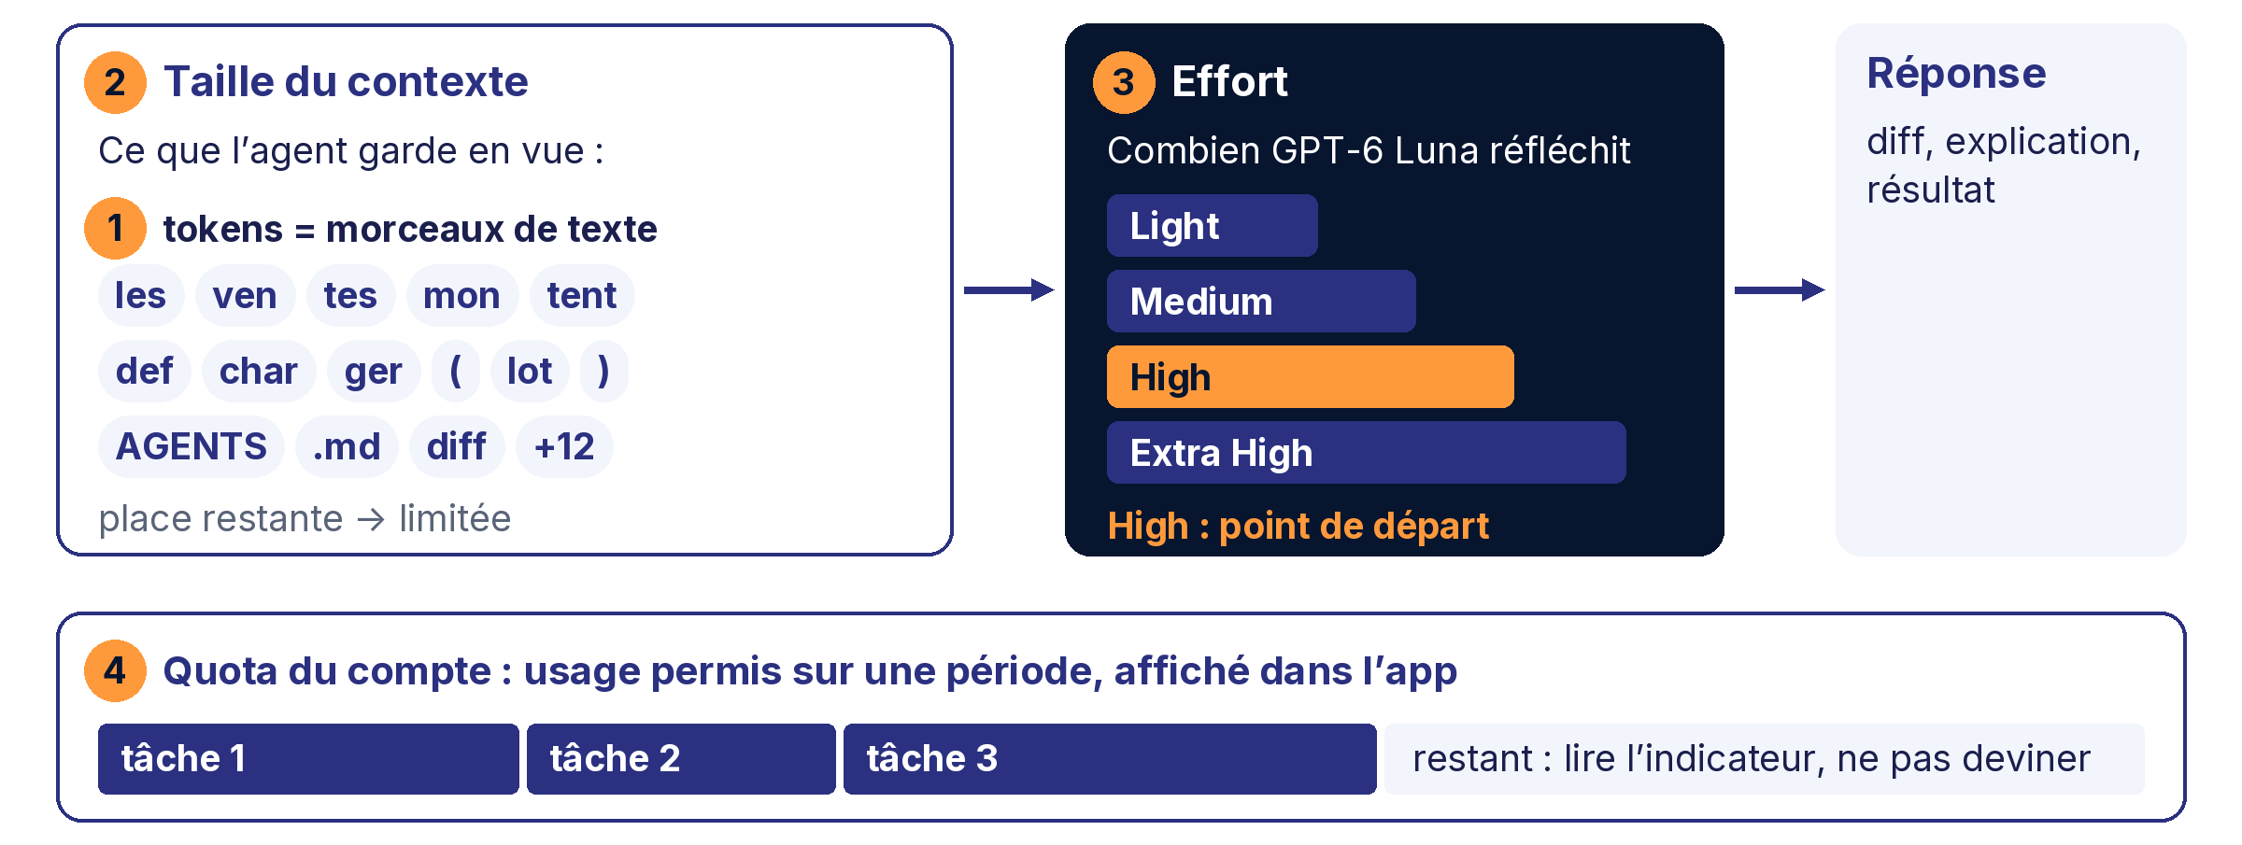
D
CODEX FREE · RESSOURCES
Tokens · contexte · effort · quota
SCHÉMA · pas une capture
Notes:
Schéma v7-tokens-contexte. Pricing (lu le 28/10/2026) : « The number of messages you can send depends on the model used, size and complexity of your tasks » ; « Weekly limits may also apply » ; usage visible dans le tableau d'usage. /status dans le composer montre contexte et limites (Slash commands, https://learn.chatgpt.com/codex/reference/slash-commands, lu le 28/10/2026). On ne promet ni nombre de tokens ni « 4 h de Codex ». Points à dire : 1) Tokens : morceaux de texte. 2) Contexte : ce que le chat garde en tête. 3) Quota : à lire dans l'app, jamais à deviner. Définitions du bas du schéma complet : tokens = unité de comptage du texte lu et écrit ; contexte = quantité maximale de texte qu'une tâche garde en vue ; effort = temps de réflexion choisi pour une demande ; quota = limite d'usage du compte, indépendante des trois autres. Plus d'effort ou plus de contexte = plus lent et plus d'usage, jamais une garantie de résultat juste.

Slide 32
D
CODEX FREE · RESSOURCES
Six mots à ne pas confondre
Mot | Ce que c'est | Le bon geste
Modèle | GPT-6 Luna (annoncé Free) | sélecteur : choisir Luna
Effort | combien il réfléchit | commencer High
Vitesse | Standard, pas un effort | rien à régler
Tokens | demande + fichiers + réponse | nommer le seul fichier utile
Contexte | ce que le chat contient | note d'état, chat neuf
Quota | usage permis sur une période | /status, tableau d'usage
Notes:
Livret 03 §2. Monter l'effort ne vide pas un contexte surchargé ; un chat neuf ne rend pas de quota. Sources : Pricing et Models (lus le 28/10/2026).

Slide 33
D
CODEX FREE · LA FICHE TÂCHE
Fiche tâche 1/2 : quelle tâche, quel effort ?
Tâche (exemple Solen) | Effort | Raison
Comprendre le grain de fact_vente | High | relier fichiers et notions
Planifier outputs/rejets.csv | High | découper avant d'écrire
Petite fonction : 18,500 → 18500 | Medium ou High | petit, bien délimité
Intégrer python -m solen initial | High | plusieurs modules
Déboguer « attendu 1960, observé 1966 » | High → Extra High | la cause, pas le symptôme
Revoir avec $revoir-bi | High | trouver ce qui manque
Question courte : « valid_to ? » | Light | rien à relier
i
Un seul modèle annoncé pour Free, GPT-6 Luna : seul l’effort change.
Notes:
Fiche tâche → modèle accessible → effort accessible → raison → preuve attendue (livret 03, « Quel effort pour quelle tâche ? » ; schéma docs/images/diagrams/v7-tache-modele-effort.png). Models (https://learn.chatgpt.com/docs/models, lu le 28/10/2026) : « Start with High for Luna » ; Light pour les tâches rapides et cadrées ; High et Extra High pour le travail difficile. Un faible effort n'est pas toujours moins cher : comparer qualité et reprises. Seuls les choix visibles sur un compte Free sont enseignés ; on ne copie pas les modèles payants de l'auteur. Le compte auteur est un plan payant : l'accès Free réel n'est pas encore prouvé ; il le sera par le prévol Ines/Rayan. Chaque étudiant relève ce que SON écran affiche.

Slide 34
D
CODEX FREE · LA FICHE TÂCHE
Fiche tâche 2/2 : quelle preuve attendue ?
Tâche (exemple Solen) | Preuve attendue
Comprendre le grain de fact_vente | vous l'expliquez sans l'écran
Planifier outputs/rejets.csv | 3 à 5 étapes, un contrôle chacune
Petite fonction : 18,500 → 18500 | diff lu + test vert
Intégrer python -m solen initial | --etape initial OK
Déboguer « attendu 1960, observé 1966 » | erreur reproduite puis disparue
Revoir avec $revoir-bi | constats fichier:ligne
Question courte : « valid_to ? » | vous reformulez
i
Pas de preuve, pas de fusion. Le schéma v7-tache-modele-effort est dans le livret 03.
Notes:
Suite de la fiche tâche : chaque tâche a une preuve observable, vérifiée par l'auteur puis par le binôme. Fiche tâche → modèle accessible → effort → raison → preuve (livret 03, « Quel effort pour quelle tâche ? », lu le 28/10/2026).

Slide 35
D
CODEX FREE · MÉTHODE
Les huit habitudes
1
Être précis
2
Plan court
3
Diff + contrôle
4
Note courte
résultat, fichiers, contrôle, prévision
3 à 5 étapes, une à la fois
déterministe, pas « tout est bon ? »
état · décision · preuve · objectif
5
Six mots
6
Revue → fix
7
AGENTS.md + Skills
8
Parallèle ?
tokens ≠ contexte ≠ effort ≠ quota
lecture seule, correction, recontrôle
règles et méthodes du dépôt
seulement si utile et proposé
Notes:
Livret 03 §3 « Les huit habitudes », reprises du programme §5. En une ligne : précis · plan court · diff lu et contrôle déterministe · note courte · six mots distincts · revue → correction → recontrôle + cas limite · AGENTS.md et Skills · parallèle seulement si utile. Méthode du livret 03 (édition V7), état au 28/10/2026.

Slide 36
D
CODEX FREE · MÉTHODE
Habitude 1 : une demande précise
FLOUE
PRÉCISE
« Fais le nettoyage des ventes. »
« Rejette les quantités ≤ 0, motif quantite_invalide, dans outputs/rejets.csv.
Sources et controles/ intacts.
Je prévois 1 rejet (E-009-1). »
→
i
Objectif observable · fichiers à toucher et à ne pas toucher · contrôle · votre prévision.
Notes:
Exemple du livret 03, habitude 1. Sur l'échantillon, E-009-1 a une quantité -1 : seul rejet quantite_invalide (echantillon/attendu.md). « Recopie la sortie réelle » termine la demande. Méthode du livret 03 (édition V7), état au 28/10/2026.

Slide 37
D
CODEX FREE · MÉTHODE
Habitude 6 : revue → correction → revue
1
2
3
4
Lecture seule
Constater
Corriger
Recontrôler
$revoir-bi : ≤ 3 défauts, avec preuve
vous reproduisez le défaut
une demande par défaut
tous les contrôles + un cas limite
i
Cas limite : vente NBE du 2026-07-14 → Cap Bon ; du 2026-07-15 → Nord-Est.
Notes:
Livret 03, habitude 6 et prompts 11 (revue lecture seule) et 12 (corriger après revue). valid_from inclus, valid_to exclu : si la vente du 15 tombe en Cap Bon, valid_to est traité comme inclus, défaut établi. Méthode du livret 03 (édition V7), état au 28/10/2026.

Slide 38
D
CODEX FREE · MÉTHODE
AGENTS.md et Skills : les règles du dépôt
Fichier | Quand | Ce qu'il garantit
AGENTS.md | lu avant tout travail | code dans solen/ ; sources, référence, controles/ intacts
$expliquer-bi | comprendre une notion | exemple chiffré d'abord ; rien n'est modifié
$revoir-bi | avant votre revue | lecture seule ; ≤ 3 défauts établis
$preparer-pr | avant commit / push | OK · À corriger · Non vérifié
i
Codex écrit ces fichiers ; vous expliquez et améliorez les consignes.
Notes:
Livret 03, habitude 7. AGENTS.md : lu avant tout travail, de la racine vers le dossier courant (OpenAI, AGENTS.md, https://learn.chatgpt.com/docs/agent-configuration/agents-md, lu le 28/10/2026). Skills : .agents/skills/<nom>/SKILL.md avec name et description (OpenAI, Build skills, https://learn.chatgpt.com/docs/build-skills, lu le 28/10/2026). La découverte d'un Skill sur un compte Free n'est pas encore prouvée : sinon « Lis .agents/skills/revoir-bi/SKILL.md et applique sa méthode ».

Slide 39
D
CODEX FREE · MÉTHODE
Habitude 8 : workers parallèles, facultatifs
AVEC SOUS-AGENTS (SI PROPOSÉS)
SANS (MÉTHODE DE BASE)
Deux lectures indépendantes : données/rejets et modèle/historique.
Plus de tokens consommés.
Deux chats successifs avec $revoir-bi, un par angle.
Même résultat, moins d'usage.
ou
i
Ils ne démarrent que sur demande explicite ; disponibilité Free non garantie.
Notes:
OpenAI, Subagents (https://learn.chatgpt.com/docs/agent-configuration/subagents, lu le 28/10/2026) : travailleurs parallèles sur demande explicite, plus de tokens. Livret 03, habitude 8. Aucun besoin de lancer dix agents ; la revue séquentielle est la route gratuite de base.

Slide 40
D
CODEX FREE · SANS CODEX
Quota atteint : le travail continue
1
2
3
Git et revue
Comprendre
Préparer
Commiter ce qui est contrôlé, PR, relire celle du binôme.
Lire le diff, calculer à la main, interpréter les visuels.
Note d'état, prochaine demande avec votre prévision.
i
Jamais : coder à la main, payer, utiliser le compte d'un autre. Notez l'heure de reprise.
Notes:
Livret 03 §8 et livret 01 « Compte Free ». Point de reprise : modele-binome/ du dépôt du cours + notes/JOURNAL.md. Pricing (lu le 28/10/2026) : limites variables, hebdomadaires possibles. Si Luna est absent ou l'effort grisé : noter ce qui s'affiche, utiliser ce qui est proposé, prévenir le professeur.

Slide 41
E
PARTIE E / I
Les notions BI
Chaque notion avec son schéma et les chiffres de Maison Zitouna
41 / 87
Notes:
Source des chiffres : modele-binome/tronc-commun/reference/README.md et attendu_lot1.json / attendu_lot2.json (calculés par le générateur du cours, sans ETL), lus le 28/10/2026.

Slide 42
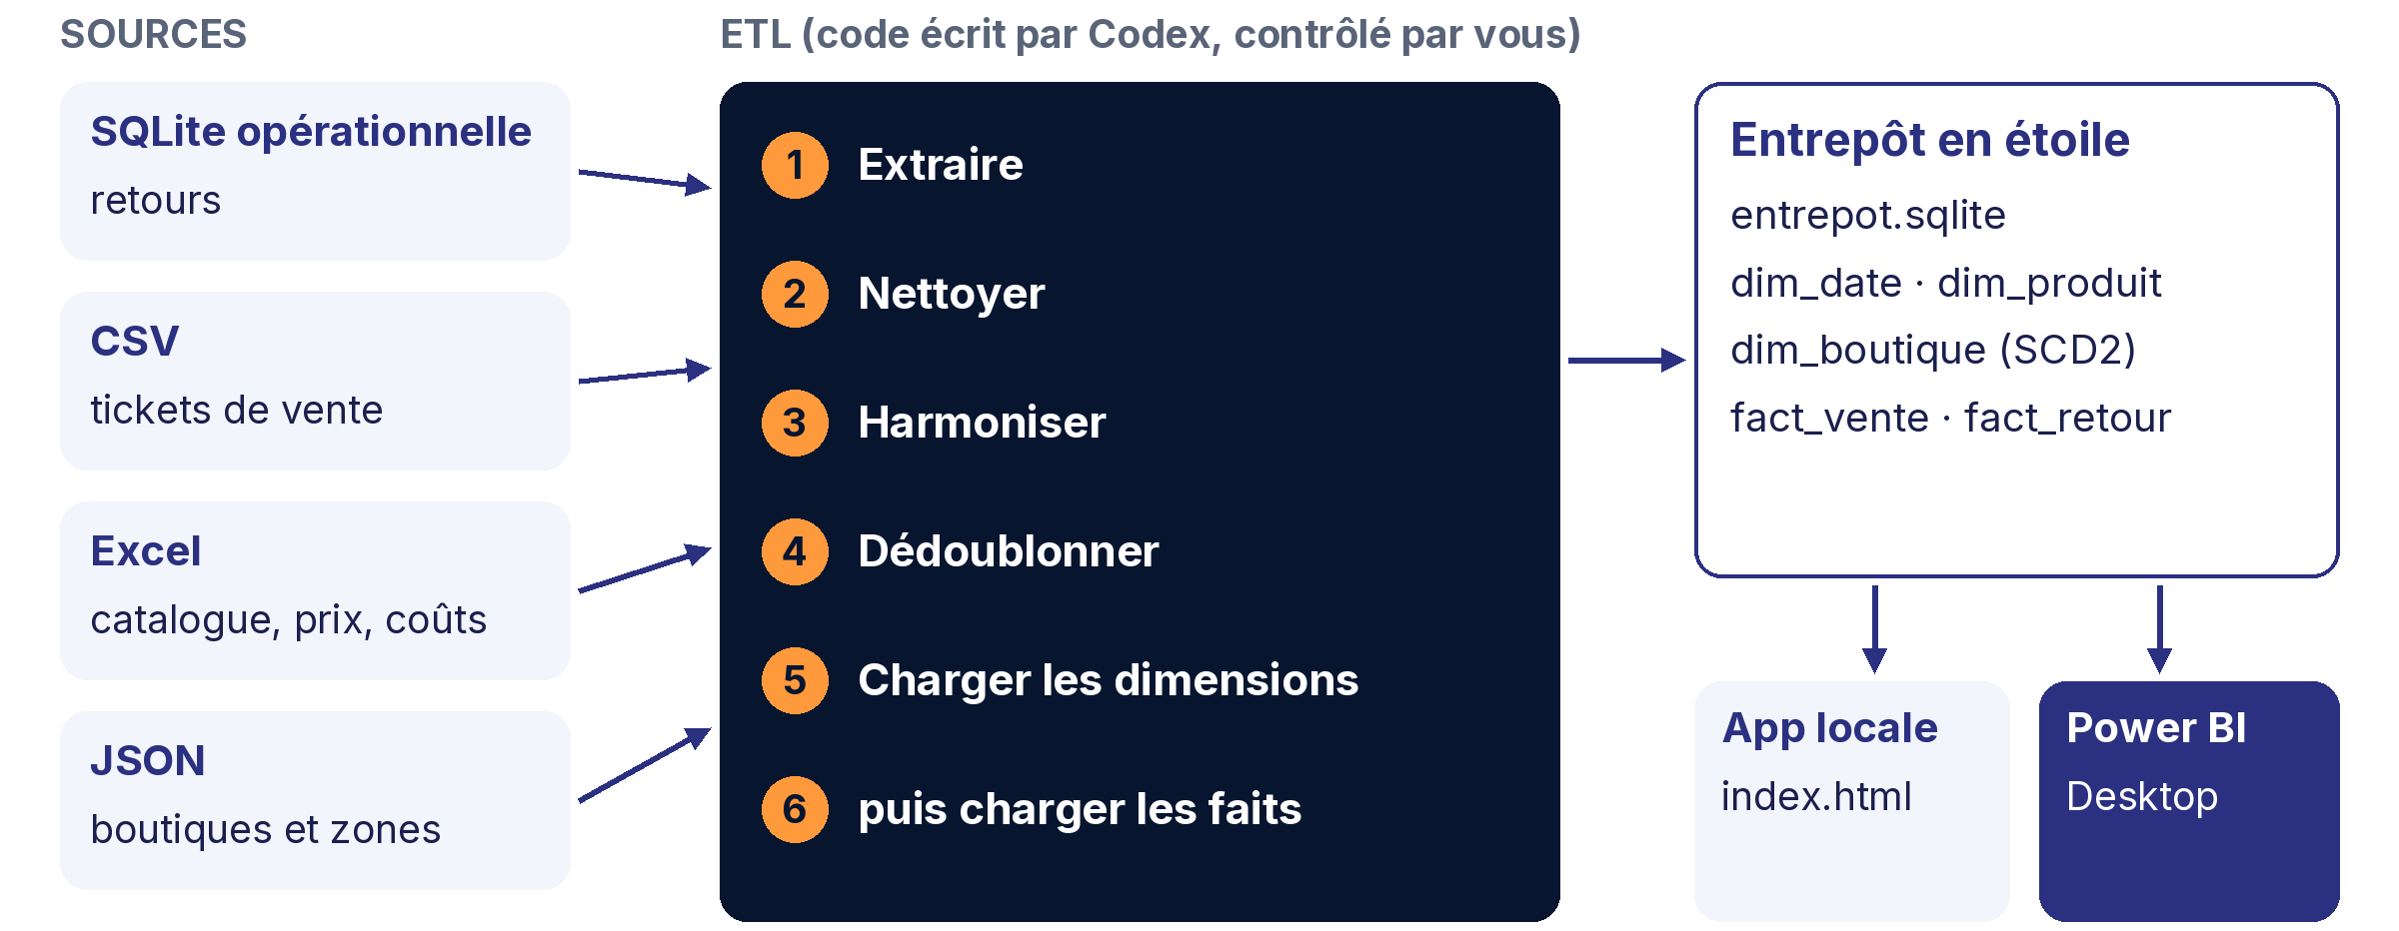
E
LES NOTIONS BI · ETL
Des quatre sources au rapport
SCHÉMA · pas une capture
Et à côté : outputs/rejets.csv, une ligne rejetée = un motif. Les sources ne sont jamais modifiées.
Notes:
Schéma v7-pipeline. Sources lot 1 : ventes.csv (1998 lignes), catalogue.xlsx (8 produits, 6 familles), boutiques.json (3 boutiques), operations.sqlite (82 retours : 78 VALIDE, 4 ANNULE). Montants en millimes entiers dans l'entrepôt, affichés en TND à 3 décimales. Source des chiffres : modele-binome/tronc-commun/reference/README.md et attendu_lot1.json / attendu_lot2.json (calculés par le générateur du cours, sans ETL), lus le 28/10/2026. Points à dire : 1) Sources intactes, lues seulement. 2) Dimensions avant faits. 3) Rejets dans rejets.csv, avec motif.

Slide 43
E
LES NOTIONS BI · GRAIN
Le grain : une ligne de fait = une ligne de ticket
UNE LIGNE DE fact_vente
QUOI ?
OÙ ?
QUAND ?
COMBIEN ?
P01
TUN
2026-03-02
2 × 18,500 TND
ID
E-001-1 : identifiant stable, même si le fichier est rejoué.
Notes:
Première ligne de l'échantillon (echantillon/attendu.md) : E-001-1, 2026-03-02, TUN, P01, quantité 2, prix 18,500 → 37,000 TND bruts. Le grain est fixé à la réunion de cadrage (épisode 2). La clé métier ligne_id rend le rejeu idempotent.

Slide 44
E
LES NOTIONS BI · MODÉLISATION
Fait ou dimension ?
FAIT · ce qu'on mesure
DIMENSION · ce qui décrit
fact_vente : quantité, montant brut
fact_retour : montant remboursé
beaucoup de lignes
dim_produit · dim_boutique · dim_date
peu de lignes
on filtre et on regroupe par elles
→
Notes:
Livret 00, « Dix mots » ; contrat §5. Après lot 1 : fact_vente 1960, fact_retour 76, dim_produit 8, dim_boutique 3, dim_date 181 (reference/README.md).

Slide 45
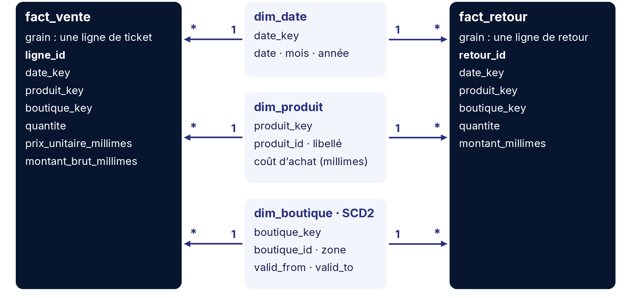
E
LES NOTIONS BI · MODÉLISATION
L'étoile de la mission 00
SCHÉMA · pas une capture
Notes:
Schéma v7-etoile. Même modèle dans Power BI : 6 relations 1:*, filtre croisé simple, toutes actives (livret 05 §2 ; modele-binome/powerbi/README.md §4). Points à dire : 1) 3 dimensions, 2 tables de faits. 2) Chaque relation : 1 → plusieurs. 3) Les deux faits ne sont pas reliés. Bas du schéma complet : 1 → * = une ligne de dimension décrit plusieurs lignes de fait, la flèche suit le sens du filtre ; chaque flèche relie la clé de même nom (date_key, produit_key, boutique_key) ; dimensions chargées avant les faits ; montants en millimes entiers.

Slide 46
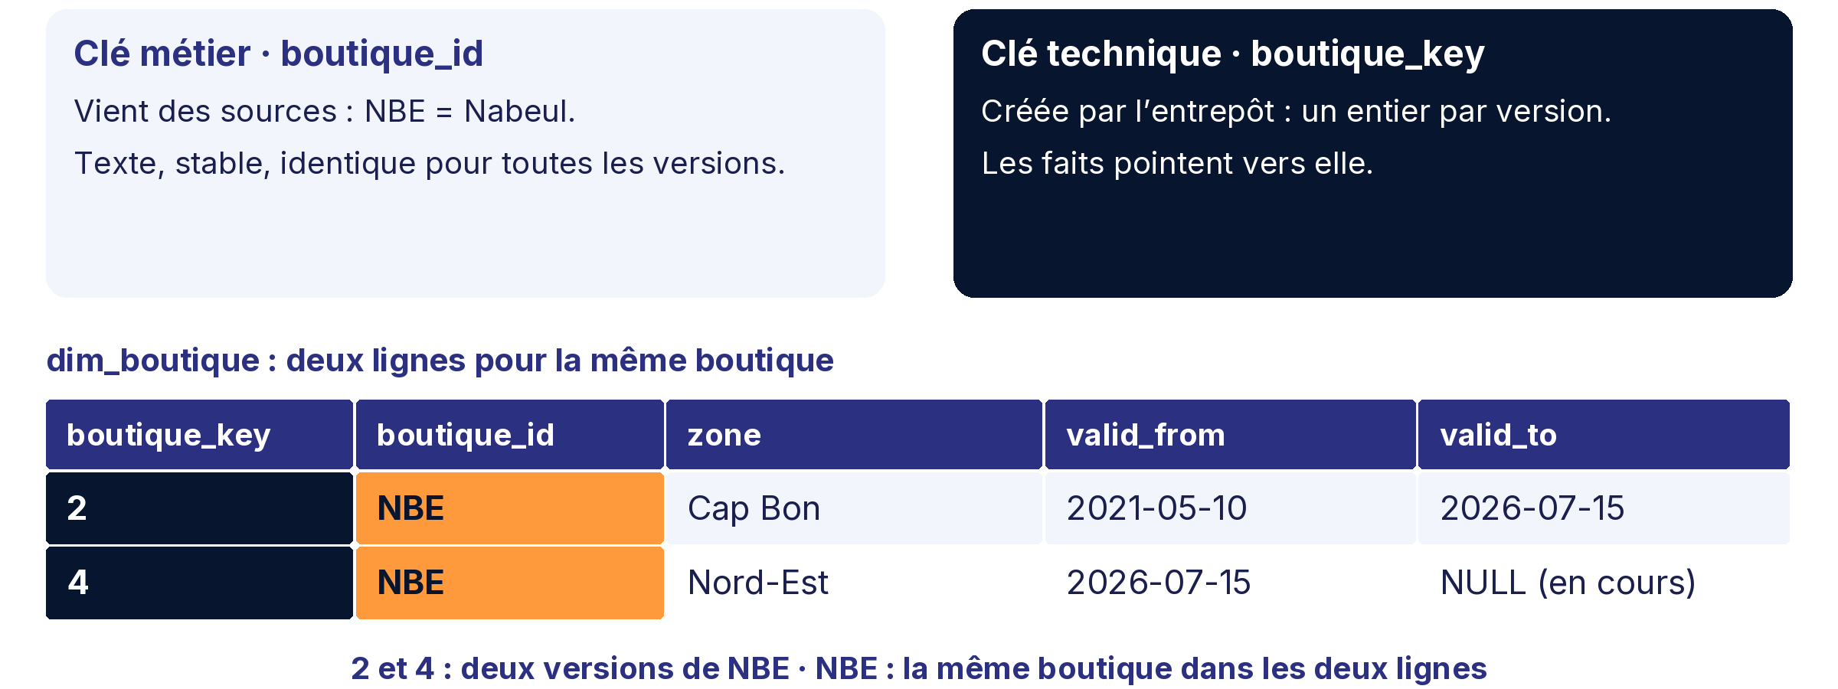
E
LES NOTIONS BI · CLÉS
Clé métier et clé technique
SCHÉMA · pas une capture
Vente du 2026-07-14 → boutique_key 2 ; du 2026-07-15 → 4. Filtrer sur boutique_id = NBE réunit les deux.
Notes:
Schéma v7-cles. boutique_id = NBE identifie la boutique ; boutique_key identifie une version (2 = Cap Bon, 4 = Nord-Est sur ce schéma). On ne relie jamais par boutique_id dans Power BI : NBE a deux lignes. Les numéros de clé réels dépendent du code ; le vérificateur contrôle la zone à la date, pas le numéro. Points à dire : 1) NBE = clé métier (sources). 2) 2 et 4 = clés techniques (versions). 3) Les faits pointent vers boutique_key.

Slide 47
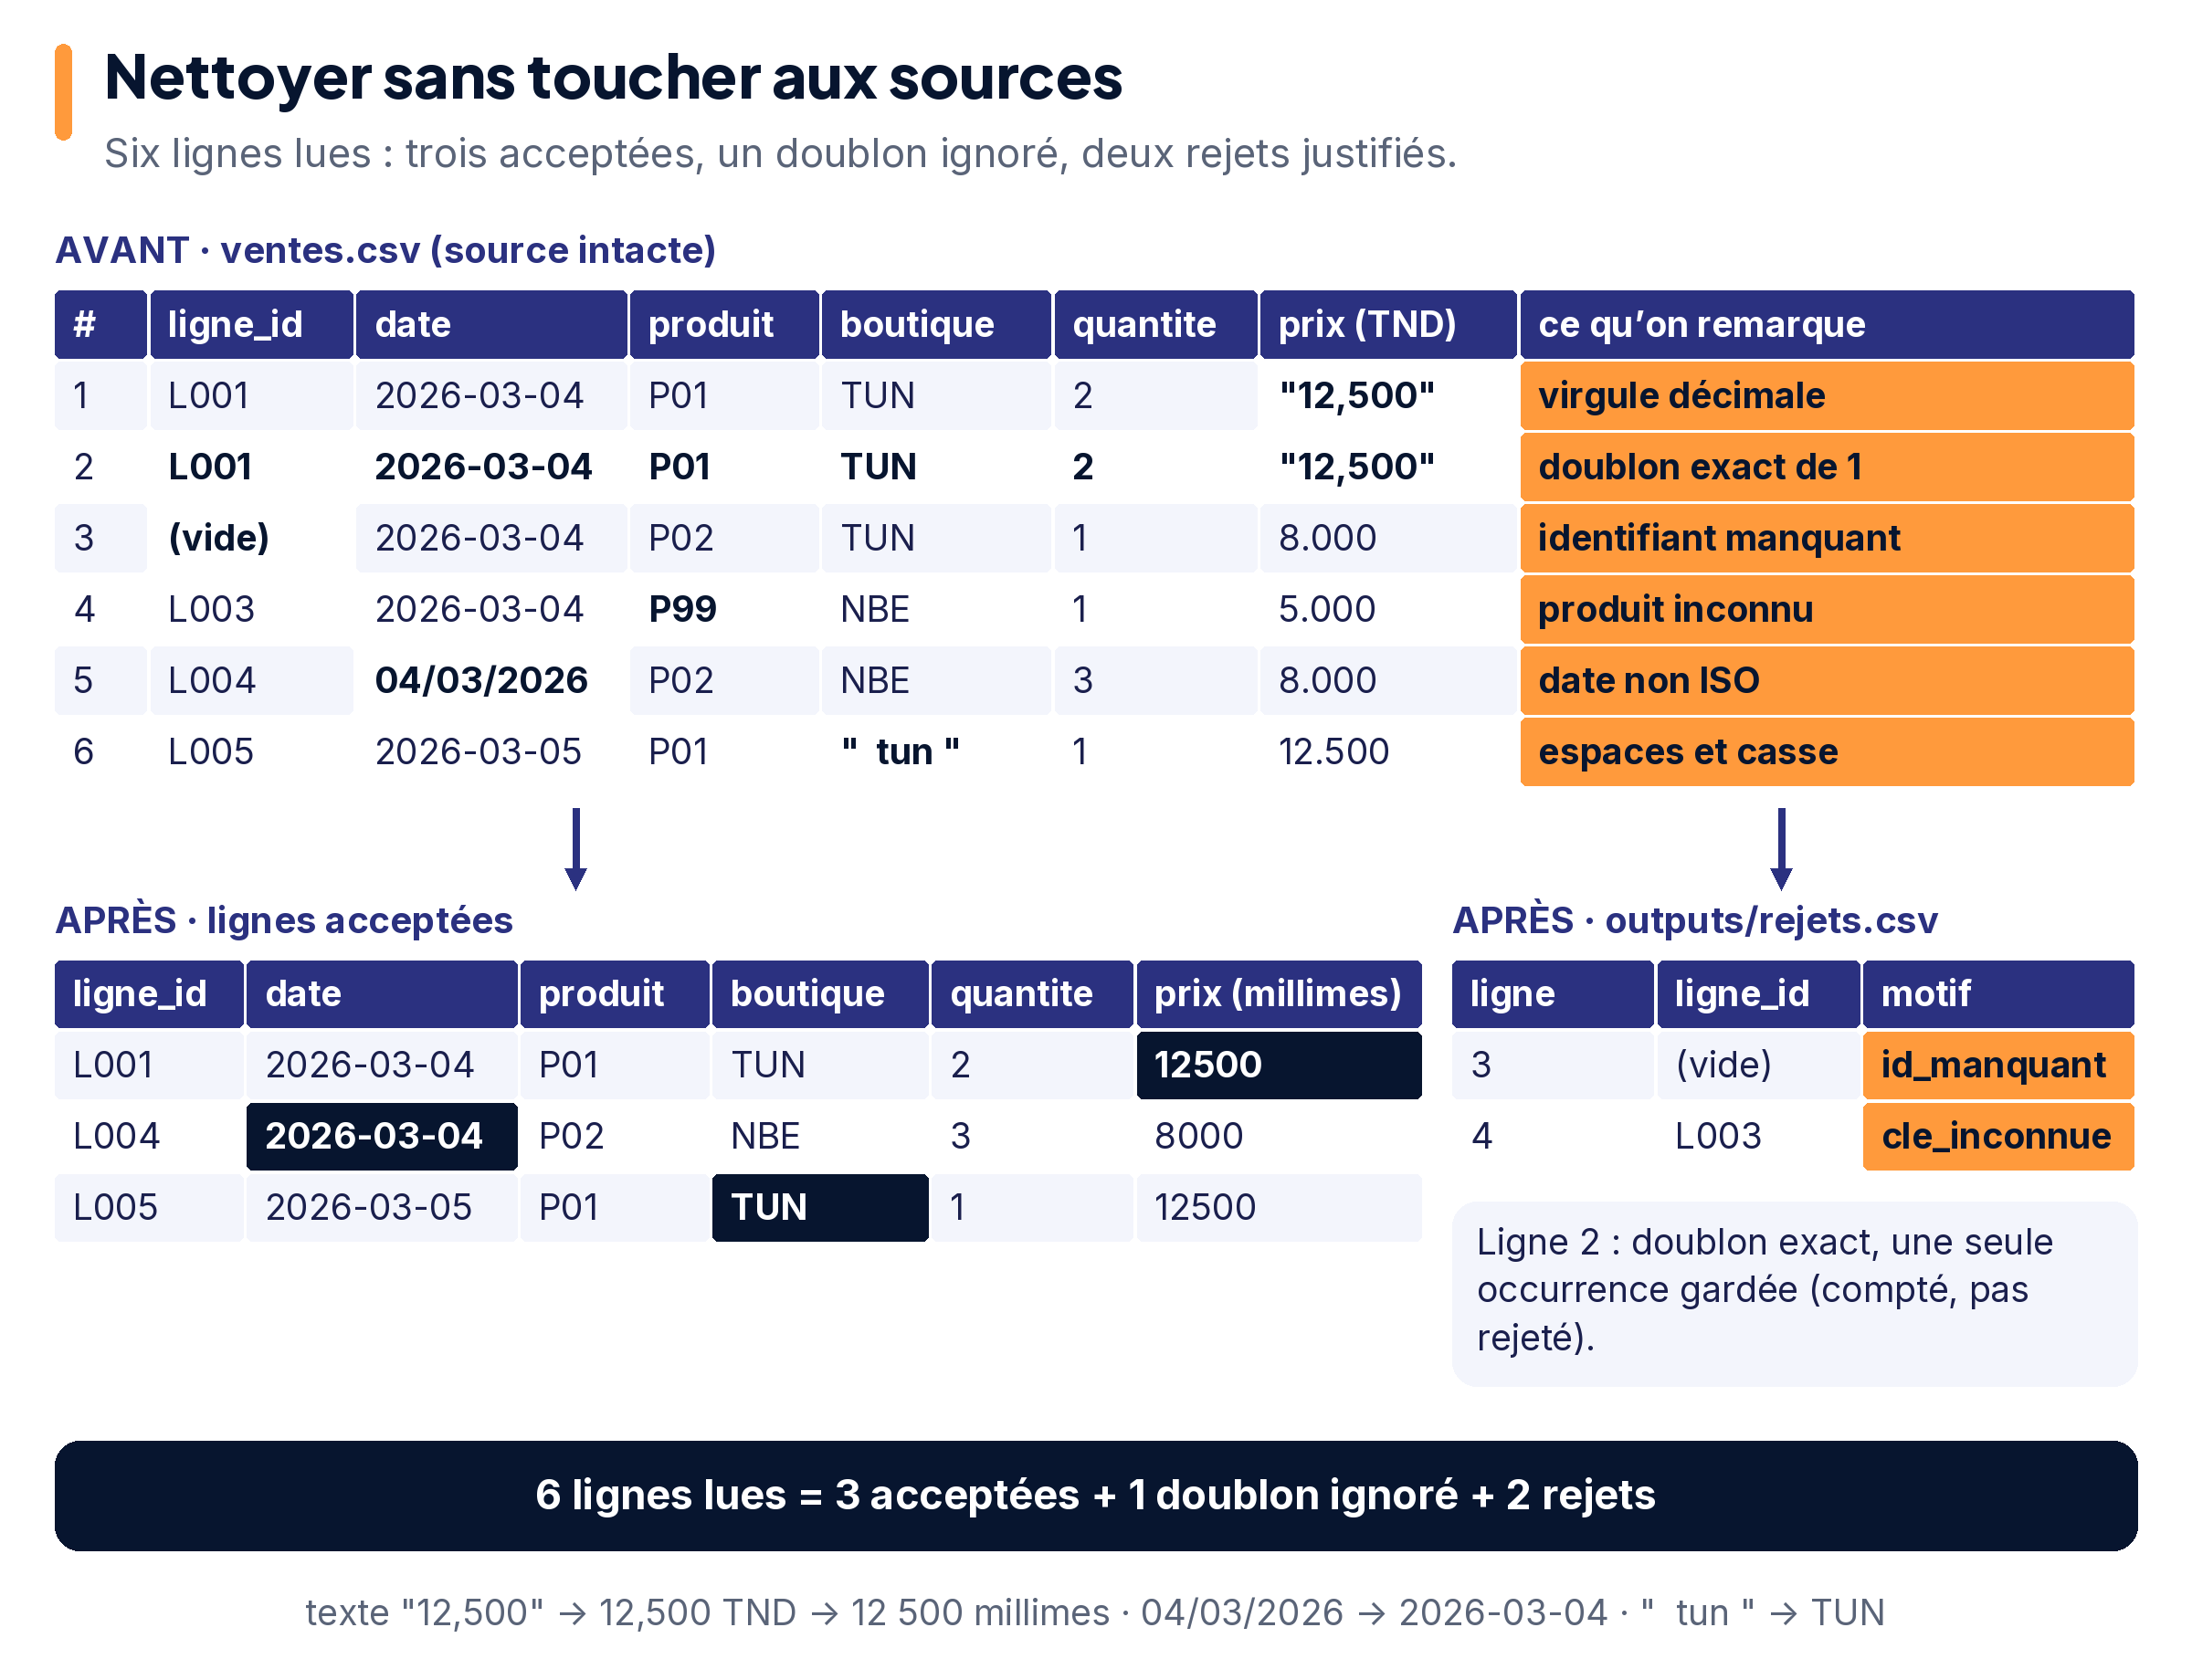
E
LES NOTIONS BI · QUALITÉ
Nettoyer 1/2 : ce que la source contient
SCHÉMA · pas une capture
1
ventes.csv reste intact : on lit, on n’écrit pas.
2
Six lignes, cinq défauts différents.
3
Chaque défaut a son traitement.
Notes:
Schéma v7-nettoyage, partie AVANT. (exemple pédagogique L001…L005, distinct de l'échantillon). Motifs standard du contrat §5 : id_conflit, id_manquant, cle_inconnue, quantite_invalide. Les sources restent intactes ; les rejets vont dans outputs/rejets.csv.

Slide 48
E
LES NOTIONS BI · QUALITÉ
Nettoyer 2/2 : acceptées, ignorées, rejetées
SCHÉMA · pas une capture
Notes:
Schéma v7-nettoyage, partie APRÈS. 6 lignes lues = 3 acceptées + 1 doublon ignoré + 2 rejets. "12,500" → 12,500 TND → 12 500 millimes ; 04/03/2026 → 2026-03-04 ; " tun " → TUN. Le doublon exact est compté, pas rejeté. Rejets dans outputs/rejets.csv avec un motif standard (contrat §5). Points à dire : 1) Formats → millimes, dates ISO. 2) Doublon exact : une occurrence gardée. 3) Rejet = une ligne + un motif.

Slide 49
E
LES NOTIONS BI · QUALITÉ
L'échantillon : 12 lignes → 6 gardées
1
2
3
4
12 lues
1 doublon
5 rejets
6 gardées
ventes.csv
de l'échantillon
E-003-1 répété :
ignoré
2 id_conflit
1 id_manquant
1 cle_inconnue
1 quantite_invalide
à calculer
à la main
i
Un doublon exact n'est pas un rejet : on garde une occurrence.
Notes:
Source : modele-binome/tronc-commun/echantillon/attendu.md (calcul à la main de l'échantillon), lu le 28/10/2026. Lignes rejetées : E-006-1 (deux fois, quantités 2 et 4 → id_conflit), ligne sans identifiant, E-008-1 (P99 inconnu), E-009-1 (quantité -1).

Slide 50
E
LES NOTIONS BI · INDICATEURS
L'échantillon, calculé à la main
127,350
112,850
45,600
11,39 %
TND ventes brutes
TND ventes nettes
(− 14,500 de retours)
TND marge sur coût d'achat
taux de retour
14 500 / 127 350
i
Calculez AVANT de demander quoi que ce soit à Codex : ces nombres vérifient son code.
Notes:
Source : modele-binome/tronc-commun/echantillon/attendu.md (calcul à la main de l'échantillon), lu le 28/10/2026. Retours : R-0001 (14,500 TND gardés), R-0002 ANNULE (ignoré, pas un rejet), R-0003 vise E-099-9 inexistant (rejet cle_inconnue). Coût d'achat des unités nettes = 76,000 − 8,750 = 67,250 TND ; marge = 112,850 − 67,250 = 45,600 TND.

Slide 51
E
LES NOTIONS BI · INDICATEURS
Cinq indicateurs, cinq définitions exactes
Indicateur | Définition | Unité
Ventes brutes | Σ quantité × prix du ticket, lignes acceptées | TND
Retours | Σ remboursements des retours VALIDE acceptés | TND
Ventes nettes | ventes brutes − retours | TND
Marge sur coût d'achat | ventes nettes − coût d'achat des unités nettes | TND
Taux de retour | retours / ventes brutes (en montant) | %
i
« Marge » veut toujours dire marge sur coût d'achat, jamais « bénéfice ».
Notes:
Définitions du cahier des charges (livret 02, « La mission en une page » ; contrat §6). Mêmes définitions dans le PDF, le code, l'app, les tests, le DAX et ces diapositives. Stockage en millimes entiers (1 TND = 1 000 millimes).

Slide 52
E
LES NOTIONS BI · SQL
SQL paramétré : le « ? » est une case
Code produit par Codex · à lire, pas à taper
sql = "SELECT * FROM retour"
" WHERE statut = ?"
" AND date_retour >= ?"
" AND date_retour < ?"
mars = requete_sqlite(base, sql,
("VALIDE", "2026-03-01", "2026-04-01"))
1
Base opérationnelle ouverte en lecture seule.
2
La valeur part à part : jamais lue comme du SQL.
3
Résultat : 25 retours VALIDE en mars 2026.
Notes:
Livret 02, S3-M1 « SQL paramétré depuis Python » : sortie attendue « retours VALIDE 2026-03 : 25 lignes · 893810 millimes (893,810 TND) ». Borne de fin exclue (< 2026-04-01). Une chaîne construite avec NBE' OR '1'='1 changerait le sens de la requête. Base opérationnelle (sert à travailler) ≠ entrepôt (sert à analyser).

Slide 53
E
LES NOTIONS BI · CHARGEMENT
Lot 1 : le chargement initial
1998
26
1960
74 309,500
lignes lues
dans ventes.csv
rejets motivés
(dont 2 retours)
faits dans
fact_vente
TND de ventes nettes
i
14 doublons exacts ignorés · rejets : 8 cle_inconnue, 6 id_conflit, 5 id_manquant, 7 quantite_invalide.
Notes:
Source des chiffres : modele-binome/tronc-commun/reference/README.md et attendu_lot1.json / attendu_lot2.json (calculés par le générateur du cours, sans ETL), lus le 28/10/2026. Lot 1 : ventes brutes 78 067,830 TND ; retours 3 758,330 TND ; ventes nettes 74 309,500 TND ; marge 28 991,700 TND ; taux de retour 4,81 %. 1998 − 14 doublons − 24 rejets ventes = 1960 faits ; 2 rejets viennent de operations.sqlite (cle_inconnue).

Slide 54
E
LES NOTIONS BI · INDICATEUR
Épisode 3 : un total plausible… et faux
LE TABLEUR DE KARIM
APRÈS NETTOYAGE
Toutes les lignes, sans règle
78 839,780 TND
Doublons, conflits, rejets écartés
78 067,830 TND
→
i
771,950 TND d'écart : assez petit pour passer, assez grand pour tromper.
Notes:
Livret 02, séance 2, épisode 3 : sur le lot 1, somme brute de toutes les lignes = 78 839,780 TND ; ventes brutes après nettoyage = 78 067,830 TND (reference/README.md). Sur l'échantillon : 192,850 TND sans règle contre 127,350 TND à la main.

Slide 55
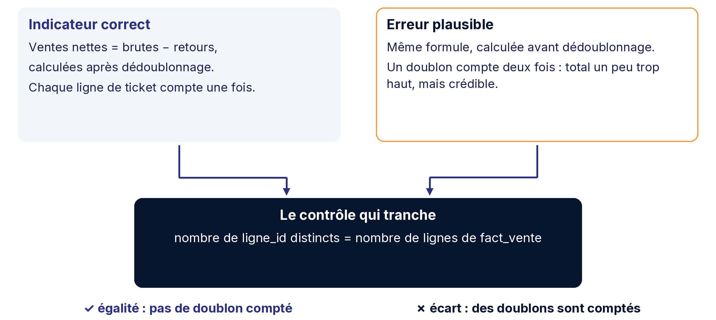
E
LES NOTIONS BI · INDICATEUR
Un chiffre plausible n'est pas un chiffre juste
SCHÉMA · pas une capture
Notes:
Schéma v7-indicateur-controle. Correct = après dédoublonnage ; erreur plausible = un doublon compté deux fois. Le contrôle qui tranche : nombre de ligne_id distincts parmi les lignes acceptées = nombre de lignes de fact_vente. Points à dire : 1) Même formule, données différentes. 2) Le contrôle : ligne_id distincts = lignes de fact_vente. 3) Écrire le contrôle avant de croire le total.

Slide 56
E
LES NOTIONS BI · MISES À JOUR
Charger · compléter · rejouer
1 · Chargement initial
2 · Incrément
3 · Rejeu
lot1
lot2
lot2 relancé
1998 lignes lues
413 lignes lues
413 lignes lues
26 rejets
15 déjà chargées : ignorées
0 insertion
1960 faits insérés
385 nouvelles insérées
totaux identiques
fact_vente : 1960
fact_vente : 2345
fact_vente : 2345
1960 + 385 = 2345 · rejeu : 0 ajout (clé métier ligne_id)
Compteurs = référence du générateur, pas des valeurs inventées.
Notes:
Version native et chiffrée du schéma v7-chargements (le PNG du kit affiche « n » et « 3 déjà connues » ; les compteurs réels sont ceux de la référence). Lot 2 (livret 02, S4-M2 ; attendu_lot2.json) : ventes.csv 413 lues, 4 doublons + 15 déjà chargées (29-30 juin) ignorées, 9 rejetées, 385 ajoutées ; operations.sqlite 29 lus, 2 ANNULE + 3 déjà chargés, 1 rejet, 23 ajoutés ; 62 jours et 1 version SCD2 ajoutés. Rejeu : « relancer lot2 donne exactement ce fichier » (attendu_lot2.json, clé rejeu).

Slide 57
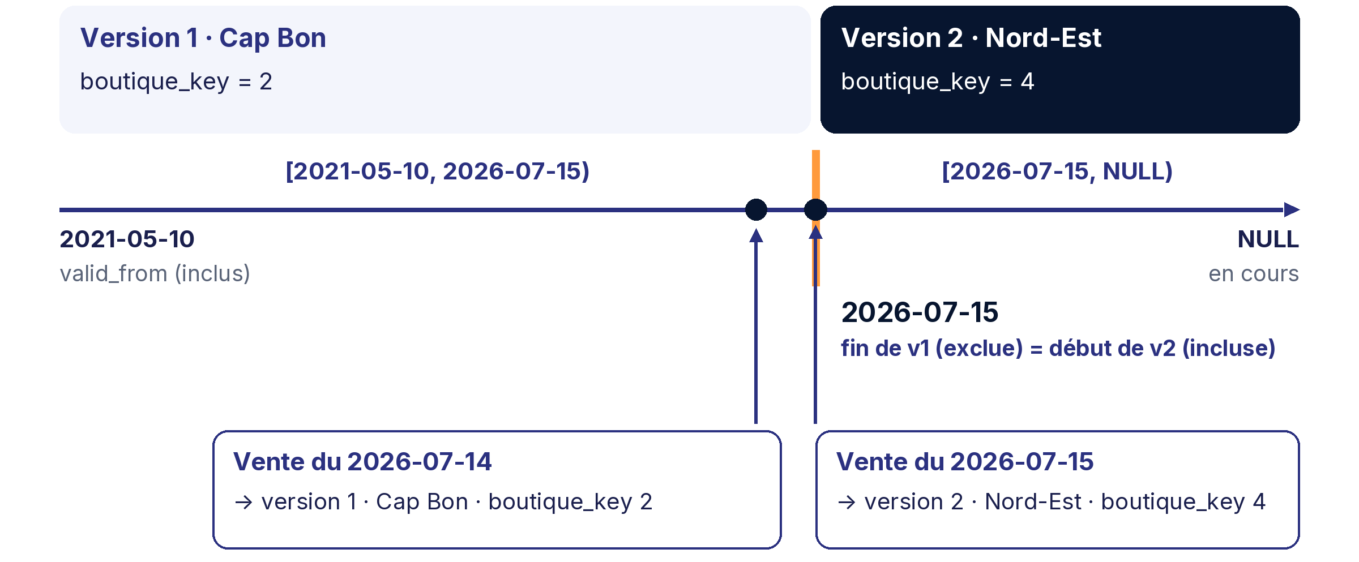
E
LES NOTIONS BI · HISTORIQUE
SCD2 : NBE change de zone le 2026-07-15
SCHÉMA · pas une capture
Version valable si : valid_from ≤ date de la vente < valid_to (ou valid_to = NULL). Frise non proportionnelle.
Notes:
Schéma v7-scd2-frise. Référence après le dernier lot : NBE Cap Bon du 2021-05-10 au 2026-07-15 (exclu), NBE Nord-Est depuis le 2026-07-15 (courante) ; SFX Sud ; TUN Grand Tunis. Le schéma montre la vraie valid_from de la version 1 : 2021-05-10 (reference/README.md). Un fait ancien reste rattaché à la version valable à sa date : on n'écrit jamais UPDATE … SET zone. Points à dire : 1) valid_from inclus, valid_to exclu. 2) Vente du 14 juillet → Cap Bon. 3) Vente du 15 juillet → Nord-Est.

Slide 58
E
LES NOTIONS BI · INDICATEURS
Après le lot 2
2345
91 444,460
35 606,860
4,60 %
faits dans
fact_vente
TND de ventes nettes
TND de marge
sur coût d'achat
taux de retour
i
Le premier semestre n'a pas bougé : Nabeul reste en Cap Bon jusqu'au 14 juillet.
Notes:
Source des chiffres : modele-binome/tronc-commun/reference/README.md et attendu_lot1.json / attendu_lot2.json (calculés par le générateur du cours, sans ETL), lus le 28/10/2026. Après lot 2 : ventes brutes 95 849,090 TND ; retours 4 404,630 TND ; ventes nettes 91 444,460 TND ; coût d'achat des unités nettes 55 837,600 TND ; marge 35 606,860 TND ; taux de retour 4,60 % ; unités nettes 4264. Mêmes valeurs dans la capture réelle de l'application de référence.

Slide 59
E
LES NOTIONS BI · VISUALISATION
Ventes nettes par zone, après le lot 2
Janvier → août 2026 · TND · zone valable à la date de chaque vente
À RETENIR
Nord-Est : 4 323,400 TND
Uniquement les ventes de Nabeul depuis le 15 juillet. Cap Bon garde tout le reste.
Total : 91 444,460 TND
Notes:
Graphique natif PowerPoint (éditable). Source : modele-binome/tronc-commun/reference/attendu_lot2.json, clé agregats.par_zone.<zone>.ventes_nettes_millimes, divisé par 1 000 (lu le 28/10/2026). Grand Tunis 40 887,210 TND; Sud 26 579,870 TND; Cap Bon 19 653,980 TND; Nord-Est 4 323,400 TND. Total = 91 444,460 TND = ventes nettes après lot 2. Avant le lot 2, Cap Bon valait 19 262,780 TND (attendu_lot1.json) : il ne gagne que les ventes de Nabeul du 1er au 14 juillet.

Slide 60
F
PARTIE F / I
Les cinq séances
Séance 0 chez vous · 5 × 240 min · 2 pauses · ≥ 70 % de pratique
60 / 87
Notes:
Décisions V7 D1–D2 (28/10/2026). Séance 0 ≈ 2 h chez soi avant S1 (livret 01 parties A–C). Minutages S1 à S4 : livret 02 ; S5 : livret 05. Travail personnel ≈ 8 h = 2 h séance 0 + 4 h mission + 2 h finition. Ce sont des estimations de conception, à confirmer par un essai réel.

Slide 61
F
LES CINQ SÉANCES · S1 · 240 MIN
Séance 1 · Postes, GitHub à deux, cadrage
30
50
10
15
25
25
10
20
15
30
10
explication
explication + pratique
pratique
pause
58 min d'explications · 162 min de pratique · 2 pauses
30 min
Vérifier les postes
10 min
Pause
CE QUE VOUS PROUVEZ
50 min
GitHub à deux, PR n°1
20 min
Épisode 2, outils
✓
Postes vérifiés : checklist du livret 01
10 min
Pause
15 min
1re demande à Codex
15 min
Épisode 1, rôles
30 min
PR n°2 : B auteur
✓
PR n°1 (A) et PR n°2 (B) relues, fusionnées
25 min
Traduire la demande
10 min
Note d'état
✓
Calcul à la main = attendu.md
25 min
Échantillon à la main
Notes:
Décisions V7 D1 et D3. Avant S1 : séance 0 chez soi (≈ 2 h, livret 01 parties A–C). Séance 1 : 30 vérification des postes (checklist « À ce stade, je sais… » du livret 01) + 15/35 GitHub à deux (dépôt du binôme, invitation, protection de main, PR n°1 journal-binome : A auteur, B relit et fusionne) + pause 10 + 15 épisode 1 + 10/15 traduire la demande + 25 échantillon à la main + pause 10 + 10/10 épisode 2 et outils + 15 première demande à Codex + 8/22 PR n°2 cadrage-binome (B auteur, A relit) + 10 note = 240 min ; 58 min d'explications, 162 de pratique. Un poste non prêt après 30 min : le binôme travaille sur le poste du partenaire, l'installation se finit après la séance.

Slide 62
F
LES CINQ SÉANCES · S2 · 240 MIN
Séance 2 · Un premier résultat… faux
12
44
10
54
34
10
66
10
explication
explication + pratique
pratique
pause
66 min d'explications · 154 min de pratique · 2 pauses
12 min
Épisode 3
34 min
Fonctions, modules
CE QUE VOUS PROUVEZ
44 min
Lire 3 formats (pandas)
10 min
Pause
✓
outputs/rejets.csv existe
10 min
Pause
66 min
PR : A auteur, B relit
54 min
Nettoyer, rejeter
10 min
Note
✓
Gardées / rejetées = référence
✓
PR de A relue, corrigée, fusionnée
Notes:
Livret 02, séance 2 : 12 + 14/30 + pause + 14/40 + 14/20 + pause + 12/54 + 10. Épisode 3 : le total de Karim (78 839,780 TND) est faux ; le vrai est 78 067,830 TND.

Slide 63
F
LES CINQ SÉANCES · S3 · 240 MIN
Séance 3 · Les retours, puis l'étoile
10
39
31
10
25
41
20
10
39
15
explication
explication + pratique
pratique
pause
66 min d'explications · 154 min de pratique · 2 pauses
10 min
Épisode 4
41 min
Chargement initial
CE QUE VOUS PROUVEZ
39 min
SQL paramétré
20 min
Totaux
✓
--etape initial : 0 ÉCHEC
31 min
Grain, étoile, clés
10 min
Pause
10 min
Pause
39 min
PR : B auteur
✓
Entrepôt : 5 tables reliées
25 min
Classe Entrepot
15 min
Choix mission
✓
Mission du catalogue choisie
Notes:
Livret 02, séance 3 : 10 + 14/25 + 16/15 + pause + 10/15 + 6/35 + 20 + pause + 5/34 + 5/10. Épisode 4 : base opérationnelle des retours, deux retours pointent vers des tickets introuvables (TK1999-1, TK2817-2).

Slide 64
F
LES CINQ SÉANCES · S4 · 240 MIN
Séance 4 · Le besoin change, puis votre mission
60
45
10
25
40
10
50
explication
explication + pratique
pratique
pause
50 min d'explications · 170 min de pratique · 2 pauses
60 min
Lot 2, SCD2
40 min
Revue → correction
CE QUE VOUS PROUVEZ
45 min
Rejeu, tests, CI
10 min
Pause
✓
Lot 2 chargé, historique gardé, rejeu stable
10 min
Pause
50 min
Passer à votre mission
25 min
Conflit : démo, reprise
✓
CI verte ; conflit reproduit à deux
✓
1re PR de mission (mission.txt = M0x)
Notes:
Décision V7 D2 : 10/50 lot 2 et SCD2 + 10/35 rejeu, tests et CI + pause 10 + 10 démonstration du conflit par le professeur / 15 reproduction par chaque binôme + 10/30 défaut planté, revue → correction → revue + pause 10 + 10/40 « Passer à votre mission » (vider outputs/, mission.txt = M0x, demande de généralisation à Codex, `rejets`, première PR de mission). Somme : 50 min d'explications, 170 de pratique. Le Skill local devient une extension facultative. Épisodes 5 (nouveau lot, Nabeul change de zone) et 6 (défaut planté).

Slide 65
F
LES CINQ SÉANCES · S5 · 240 MIN
Séance 5 · Votre mission, puis Power BI
100
10
70
10
30
20
explication
explication + pratique
pratique
pause
50 min d'explications · 170 min de pratique · 2 pauses
100 min
Mission : initial → app
10 min
Pause
CE QUE VOUS PROUVEZ
10 min
Pause
30 min
Lire les visuels
✓
Mission : initial → app, PR relue
70 min
Power BI (tronc commun)
20 min
Répétition croisée
✓
Rapport Power BI actualisé (tronc commun)
✓
Démo de 6 min devant un autre binôme
Notes:
Décision V7 D2 : 15/85 mission du catalogue (initial → increment → rejeu → export → app, PR et revue croisée) + pause 10 + 20/50 Power BI Desktop sur le tronc commun depuis livraison/ (import, relations, mesures, filtre, actualisation) + pause 10 + 15/15 lire les visuels et contrôler un chiffre + 20 répétition croisée (6 min de démo devant un autre binôme). Somme : 50 min d'explications, 170 de pratique. La recommandation s'écrit en travail personnel (livret 05 §4). Un seul poste Windows pour deux : alterner. Power BI bloqué plus de 20 min : appeler le professeur, noter le message.

Slide 66
F
LES CINQ SÉANCES · LE CATALOGUE
Votre mission : de la fin de S3 à la soutenance
1
2
3
4
5
Fin S3
Avant S4
Fin S4
S5
Perso
choisir : deux fiches lues, choix noté dans JOURNAL.md
lire la fiche, calculer l'échantillon à la main
50 min : passer à votre mission, 1re PR
100 min : initial → app, PR et revue croisée
4 h : mission, variante, Power BI si Windows
2 h : reco et oral
i
Travail personnel ≈ 8 h = 2 h séance 0 + 4 h mission + 2 h finition et oral.
Notes:
Décisions V7 D1, D2, D9, D10. Fin S3 : lire au moins deux fiches du livret 04, choisir un métier que vous savez expliquer, noter la décision. Devoir avant S4 : lire la fiche et calculer l'échantillon à la main. Fin S4 (50 min) : git switch main && git pull, branche mission-M0x, vider outputs/ (garder .gitkeep), mission.txt = M0x, demander à Codex de généraliser le code du tronc commun, contrôles rejets → initial → increment → rejeu → export → app → tout --strict. S5 première moitié : la mission jusqu'à l'app. Perso 4 h : finir la mission (variante comprise), mesures DAX de la mission, Power BI de la mission si un poste Windows est disponible (sinon tronc commun seulement), répétition ; 2 h : finition, recommandation (livret 05 §4) et préparation orale.

Slide 67
F
LES CINQ SÉANCES · S5 · LIVRAISON
Épisode 7 : « Présentez-moi tout ça vendredi »
1
2
3
4
« Voir avec mes filtres »
« Pouvoir faire confiance »
« Que conseillez-vous ? »
« Chacun répondra »
application locale
Power BI actualisé + contrôles
recommandation chiffrée (perso)
démo répétée à deux
Notes:
Livret 05, épisode 7 : mail fictif de Lamia Ben Salah. Chaque phrase du mail fixe un livrable. La présentation de « vendredi » est la soutenance, sur votre mission du catalogue. Décision V7 D2 : en S5, l'app de la mission est faite en première moitié, Power BI sur le tronc commun en seconde moitié ; la recommandation s'écrit en travail personnel.

Slide 68
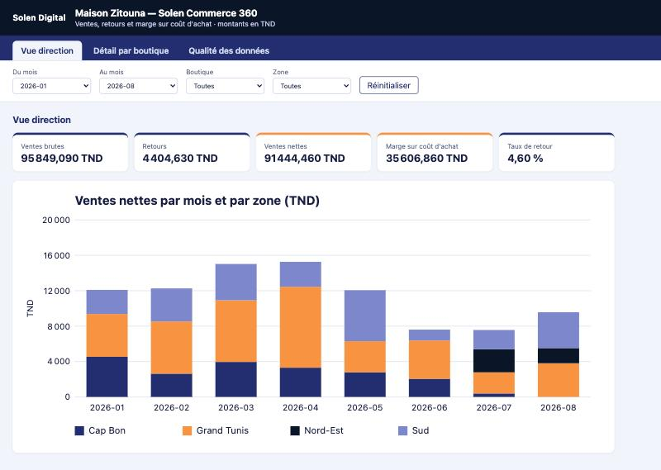
F
LES CINQ SÉANCES · S5 · APPLICATION
Vue direction : cinq indicateurs
CAPTURE RÉELLE · macOS
Capture réelle, macOS · application de référence, après lots 1 et 2 · haut de la Vue direction.
1
Cinq indicateurs en cartes, en TND.
2
Filtres : période, boutique, zone.
3
Ventes nettes 91 444,460 TND = référence.
Notes:
docs/images/captures/REGISTRE.json : navigateur intégré de l'application Claude, macOS 26.3, viewport 1280×900, page servie en local, 2026-10-28. Limite : capture de la solution de référence privée du professeur, pas d'une production étudiante ; 800 px. Une seule page HTML autonome générée par python -m solen app (outputs/app/index.html), sans serveur. Diapositive 1/2 : bandeau, filtres et cartes d'indicateurs (capture recadrée, rien n'est retouché).

Slide 69
F
LES CINQ SÉANCES · S5 · APPLICATION
Vue direction : ventes nettes par mois et zone
CAPTURE RÉELLE · macOS
Capture réelle, macOS · application de référence, après lots 1 et 2 · réussite : ventes nettes 91 444,460 TND = référence.
Notes:
docs/images/captures/REGISTRE.json : navigateur intégré de l'application Claude, macOS 26.3, viewport 1280×900, page servie en local, 2026-10-28. Limite : capture de la solution de référence privée du professeur, pas d'une production étudiante ; 800 px. Une seule page HTML autonome générée par python -m solen app (outputs/app/index.html), sans serveur. Diapositive 2/2 : graphique recadré (rien n'est retouché). Nord-Est apparaît en juillet : c'est le changement de zone de NBE (SCD2). Points à dire : 1) Barres empilées par mois et zone. 2) Nord-Est apparaît en juillet.

Slide 70
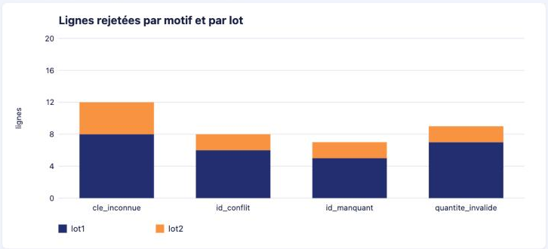
F
LES CINQ SÉANCES · S5 · APPLICATION
L'application locale : Qualité des données
CAPTURE RÉELLE · macOS
Capture réelle, macOS · application de référence · réussite : rejets par motif = reference/README.md.
Notes:
docs/images/captures/REGISTRE.json : même environnement (macOS 26.3, navigateur intégré, 2026-10-28). Motifs : cle_inconnue, id_conflit, id_manquant, quantite_invalide. Ordre des motifs selon reference/README.md. Limite : solution de référence, pas une production étudiante. Capture recadrée sur le graphique (rien n'est retouché) ; sous le graphique, l'application liste les rejets par lot, source et motif. Les rejets ne dépendent pas des filtres : ils décrivent les fichiers sources de chaque lot. Points à dire : 1) Rejets par motif et par lot. 2) Lot 1 : 8 · 6 · 5 · 7. 3) Lot 2 : 4 · 2 · 2 · 2.

Slide 71
F
LES CINQ SÉANCES · S5 · POWER BI
Power BI Desktop : quatre gestes
1
2
3
4
Importer
Relier
Mesurer
Actualiser
5 CSV exportés, types fixés
6 relations 1:* par *_key
5 mesures DAX écrites par Codex
après le lot 2 :
91 444,460 TND
i
En S5 : sur le tronc commun. Mission : si un poste Windows est libre, sinon l'app.
Notes:
modele-binome/powerbi/README.md et livret 05 §2 ; décisions V7 D2 et D10. Power BI Desktop : gratuit, Windows uniquement (Microsoft, Download Power BI Desktop, https://learn.microsoft.com/en-us/power-bi/fundamentals/desktop-get-the-desktop, lu le 28/10/2026). En S5 : tronc commun (5 CSV exportés, mesures.dax fourni). Mission du catalogue : Codex écrit les mesures DAX de la mission (formules du cahier, Étape C du guide) ; Power BI de la mission en travail personnel si un poste Windows est disponible, sinon la démo se fait dans l'app locale. Jamais de relation par boutique_id. Actualiser prouve que le rapport relit les CSV, pas que les CSV sont justes. Captures Power BI : aucune, en attente du prévol Windows (aucune capture fabriquée).

Slide 72
F
LES CINQ SÉANCES · PERSO · DÉCISION
La recommandation en cinq parties
1
2
3
4
5
Constat
Cause
Action
Limite
Donnée
un chiffre, son unité
plausible, vérifiée
précise, pour lundi
ce qu'on ne sait pas
ce qui trancherait
i
Exemple : Sud à 7,40 % de retours… à cause d'un seul coffret de 1 240,000 TND.
Notes:
Livret 05 §4, exemple travaillé ; décision V7 D2 : la recommandation de la mission s'écrit en travail personnel avec ce modèle. zone Sud (Sfax) 7,40 % de retours (2 124,470 / 28 704,340 TND, cohérent avec attendu_lot2.json par_zone.Sud) ; un coffret entreprise de 1 240,000 TND vendu le 28 mai, rendu le 2 juin ; sans lui le Sud serait ≈ 3,1 % et juin 2,2 %. Recommandation : revoir les conditions de retour des coffrets, pas un plan qualité sur toute la boutique. Limite : 8 mois, un seul retour. Donnée : motif du retour (présent dans operations.sqlite, non chargé).

Slide 73
G
PARTIE G / I
Le catalogue des dix missions
Une par binôme · même méthode, résultats propres
73 / 87
Notes:
Contrat §6 et fiches modele-binome/catalogue/M01…M10/fiche_mission.md (lues le 28/10/2026). Entreprises fictives.

Slide 74
G
LE CATALOGUE · CATALOGUE
Dix entreprises · M01 à M05
# | Entreprise fictive | Grain | La direction veut savoir…
M01 | Carthage Market | ligne de ticket | quels magasins et produits portent ventes et marge
M02 | Souk Express | ligne de commande | quels canaux vendent vraiment, remises et remboursements ôtés
M03 | Medina Distribution | ligne de facture | quels clients et produits font baisser la rentabilité
M04 | Colis Rapide | colis livré | où se concentrent retards, pénalités et coûts
M05 | Académie Nour | présence | quelles sessions remplissent et encaissent
Notes:
Questions de direction 1/2. Questions résumées du « message de la direction » de chaque fiche_mission.md. Chaque mission a un changement SCD2 au 15 juillet (M01 Hammamet → Sahel ; M02 VSO → marketplace ; M03 CL04 → grande surface ; M04 agence de Nabeul → Centre-Sahel ; M05 SES-2619 → Sfax ; M06 commission OTA 18 % → 15 % ; M07 Fibre 300 → gamme pro, 99,900 TND ; M08 EQ-017 → CT-09 ; M09 frais REV 9 % → 11 % ; M10 PX07 → Nour Jebali) et une règle à clarifier tranchée par la direction (fiche, section « La règle à clarifier »).

Slide 75
G
LE CATALOGUE · CATALOGUE
Dix entreprises · M06 à M10
# | Entreprise fictive | Grain | La direction veut savoir…
M06 | Dar Azur | séjour (nuitées) | quelles maisons remplissent et gagnent de l'argent
M07 | FibreNet | facture mensuelle | combien d'abonnés et de MRR on gagne et perd
M08 | TechniServ | intervention | si les contrats de maintenance sont rentables
M09 | Scène Libre | billet vendu | ce qui reste après annulations, remboursements, frais
M10 | Pixel Studio | ligne de temps | quels projets rapportent vraiment
Notes:
Questions de direction 2/2. Questions résumées du « message de la direction » de chaque fiche_mission.md. Chaque mission a un changement SCD2 au 15 juillet (M01 Hammamet → Sahel ; M02 VSO → marketplace ; M03 CL04 → grande surface ; M04 agence de Nabeul → Centre-Sahel ; M05 SES-2619 → Sfax ; M06 commission OTA 18 % → 15 % ; M07 Fibre 300 → gamme pro, 99,900 TND ; M08 EQ-017 → CT-09 ; M09 frais REV 9 % → 11 % ; M10 PX07 → Nour Jebali) et une règle à clarifier tranchée par la direction (fiche, section « La règle à clarifier »).

Slide 76
G
LE CATALOGUE · CATALOGUE
Les règles communes
4
sources
2
lots + échantillon
1
dimension SCD2
CSV · Excel · JSON · SQLite opérationnelle
initial, incrément ; ≤ 12 lignes à la main
changement daté du 15 juillet
0
source modifiée
3
écrans d'app
1
règle à clarifier
rejets dans outputs/rejets.csv, avec motif
vue direction · détail SCD2 · qualité
tranchée par la direction, appliquée partout
i
Millimes entiers · vérificateur = référence · PR relues · recommandation · Power BI.
Notes:
Contrat §5 (socle commun) : quatre sources, deux lots, échantillon ≤ 12 lignes avec attendu.md, au moins 6 types d'anomalies, rejets motivés, dimensions avant faits, SCD2 valid_from inclus / valid_to exclu, rejeu sans doublon, export + manifest.json. Oracle : reference/attendu_*.json calculé par le générateur. Chaque mission a aussi 3 variantes possibles (fiche_mission.md).

Slide 77
H
PARTIE H / I
Soutenance et critères annoncés
Une démo à deux, des questions à chacun
77 / 87
Notes:
Livret 05 §6 et contrat §3/§9. La grille chiffrée et les ancrages restent dans les documents privés du jury : aucun point n'est montré ici.

Slide 78
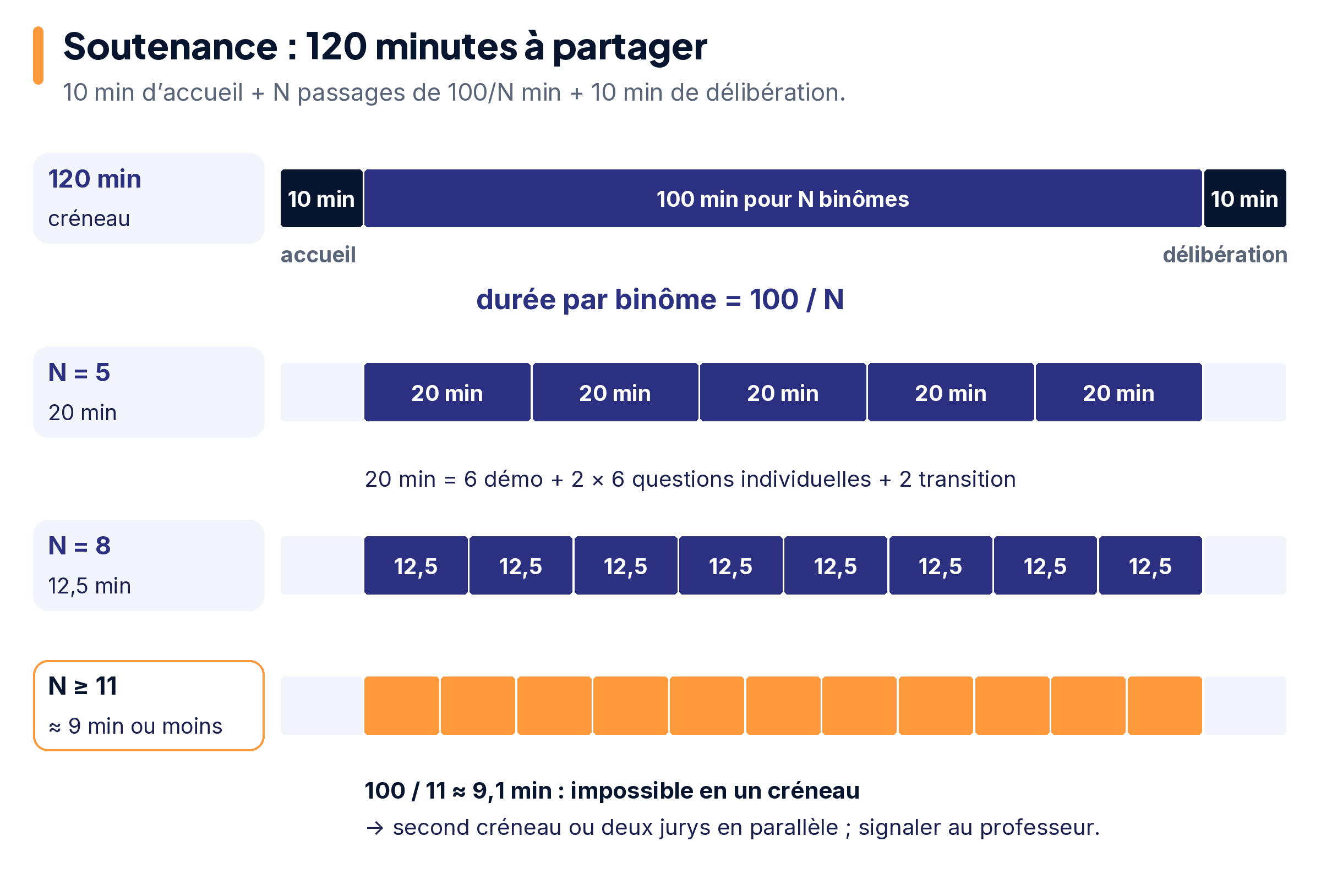
H
SOUTENANCE · FORMAT
120 minutes à partager
SCHÉMA · pas une capture
1
10 accueil + 100 binômes + 10 délibération.
2
Durée par binôme = 100 / N.
3
Préparez la version de 6 minutes.
Notes:
Schéma v7-soutenance, partie haute ; contrat §3. N = 5 → 20 min (6 démo + 2 × 6 questions + 2 transition).

Slide 79
H
SOUTENANCE · FORMAT
Plus de binômes, moins de minutes
SCHÉMA · pas une capture
1
N = 8 : 12,5 min par binôme.
2
N ≥ 11 : ≈ 9 min, impossible en un créneau.
3
Second créneau ou deux jurys : prévenir le professeur.
Notes:
Schéma v7-soutenance, partie basse ; contrat §3. N = 8 → 12,5 min ; N ≥ 11 → ≈ 9,1 min ou moins : impossible en un seul créneau sans second créneau ou deux jurys en parallèle. À signaler au professeur dès que N est connu.

Slide 80
H
SOUTENANCE · DÉMO
Le script de démonstration : 6 minutes
Minute | Qui | Ce que vous montrez
0:00–0:30 | A | Le client, la question, le grain
0:30–1:30 | A | Vérificateur vert, puis rejeu : aucune ligne ajoutée
1:30–3:00 | A | L'app : vue direction, un filtre, détail, qualité
3:00–4:30 | B | Power BI : relations, une mesure, actualisation
4:30–5:30 | B | La recommandation : constat → donnée
5:30–6:00 | B | GitHub : PR, revues, CI verte
i
Tout est ouvert avant votre tour · un chiffre, une preuve · on ne lit pas.
Notes:
Livret 05, « Le script de démonstration : 6 minutes ». Phrases clés : « Une ligne de fait = … », « Relancer ne crée aucun doublon », « Ce chiffre égale la référence », « Le rapport relit l'export », « Nous conseillons… mais… », « Nous avons alterné auteur et relecteur ». Un imprévu : dire ce qu'on voit, ce qu'on attendait, ce qu'on vérifierait.

Slide 81
H
SOUTENANCE · CRITÈRES PUBLICS
Les critères annoncés
1
2
3
4
Résultats de la mission
Entrepôt et historique
Livraison lisible
Collaboration Git
chiffres = référence
étoile, SCD2, rejeu
app, Power BI, recommandation
PR, revues, CI
i
S'y ajoutent les questions individuelles : chacun répond seul.
Notes:
Livret 05, encadré « Les critères annoncés (publics) » ; contrat §9 : part commune binôme (dépôt, résultats = référence, app/Power BI, qualité des PR) et part individuelle. Les points, la grille /20 et les ancrages sont dans les documents privés du jury et ne sont pas montrés aux étudiants.

Slide 82
H
SOUTENANCE · CRITÈRES PUBLICS
Les questions individuelles
1
Un indicateur
2
Prévoir
3
Suivre une ligne
ce qu'il mesure, son unité
le résultat d'un filtre
de la source au graphique
4
Rejet et version
5
Revue
6
Rejeu
id_conflit ; NBE le 14 juillet
un défaut et son commit
relancer : rien ne change
7
Contribution Git
8
Recommandation
9
Variation
une PR écrite, une relue
la défendre, avec sa limite
avec Codex, puis contrôlée
Notes:
Livret 05, « Les questions individuelles : à quoi s'entraîner ». S'entraîner avec : cahier des charges, prompt 14, outputs/rejets.csv, écran Détail, PR fermées, --etape rejeu, git shortlog -sn, prompt 18. Codex est autorisé pendant une variation si le jury le demande : il veut voir votre demande, votre prévision et votre contrôle.

Slide 83
I
PARTIE I / I
Sources et licences
Pages officielles vérifiées le 28/10/2026
83 / 87
Notes:
docs/setup/sources.json : 38 sources, verified_on 2026-10-28. Portée : pages lues en ligne ; aucune installation Windows/WSL ou Ubuntu, aucun compte Codex Free, aucun quota ni parcours GitHub à deux comptes n'a été exécuté pour ce catalogue.

Slide 84
I
SOURCES ET LICENCES · SOURCES · VÉRIFIÉES LE 28/10/2026
Codex et ChatGPT · OpenAI
Pricing (offre Free)
Slash commands
learn.chatgpt.com
learn.chatgpt.com
Models (efforts, Luna)
AGENTS.md
learn.chatgpt.com
learn.chatgpt.com
Desktop app for Windows
Build skills
learn.chatgpt.com
learn.chatgpt.com
WSL
Subagents
learn.chatgpt.com
learn.chatgpt.com
Desktop app for Linux
Codex CLI (annexe facultative)
learn.chatgpt.com
learn.chatgpt.com
Adresses complètes dans les notes du présentateur et dans docs/setup/sources.json.
Notes:
URLs reprises de docs/setup/sources.json (verified_on 2026-10-28). Ces pages peuvent changer : l'écran du compte de l'étudiant fait foi. Le compte auteur est un plan payant : l'accès Free réel n'est pas encore prouvé ; il le sera par le prévol Ines/Rayan. Chaque étudiant relève ce que SON écran affiche. Adresses complètes : Pricing (offre Free) : https://learn.chatgpt.com/docs/pricing ; Models (efforts, Luna) : https://learn.chatgpt.com/docs/models ; Desktop app for Windows : https://learn.chatgpt.com/docs/app/windows ; WSL : https://learn.chatgpt.com/docs/windows/wsl ; Desktop app for Linux : https://learn.chatgpt.com/docs/linux/linux-app ; Slash commands : https://learn.chatgpt.com/codex/reference/slash-commands ; AGENTS.md : https://learn.chatgpt.com/docs/agent-configuration/agents-md ; Build skills : https://learn.chatgpt.com/docs/build-skills ; Subagents : https://learn.chatgpt.com/docs/agent-configuration/subagents ; Codex CLI (annexe facultative) : https://learn.chatgpt.com/docs/codex/cli.

Slide 85
I
SOURCES ET LICENCES · SOURCES · VÉRIFIÉES LE 28/10/2026
GitHub, Microsoft, Python, Ubuntu
GitHub’s plans
gh auth login
docs.github.com
cli.github.com
GitHub Actions billing
Install WSL (Microsoft)
docs.github.com
learn.microsoft.com
Creating a pull request
Download Power BI Desktop
docs.github.com
learn.microsoft.com
Reviewing proposed changes
venv (Python)
docs.github.com
docs.python.org
Resolving a merge conflict
Python on Ubuntu (Canonical)
docs.github.com
ubuntu.com
Adresses complètes dans les notes du présentateur et dans docs/setup/sources.json.
Notes:
Sélection de docs/setup/sources.json (38 sources au total, toutes vérifiées le 28/10/2026). La liste complète est dans ce fichier et dans les livrets 01 et 06. Adresses complètes : GitHub’s plans : https://docs.github.com/en/get-started/learning-about-github/githubs-plans ; GitHub Actions billing : https://docs.github.com/en/billing/concepts/product-billing/github-actions ; Creating a pull request : https://docs.github.com/en/pull-requests/collaborating-with-pull-requests/proposing-changes-to-your-work-with-pull-requests/creating-a-pull-request ; Reviewing proposed changes : https://docs.github.com/en/pull-requests/collaborating-with-pull-requests/reviewing-changes-in-pull-requests/reviewing-proposed-changes-in-a-pull-request ; Resolving a merge conflict : https://docs.github.com/en/pull-requests/collaborating-with-pull-requests/addressing-merge-conflicts/resolving-a-merge-conflict-on-github ; gh auth login : https://cli.github.com/manual/gh_auth_login ; Install WSL (Microsoft) : https://learn.microsoft.com/en-us/windows/wsl/install ; Download Power BI Desktop : https://learn.microsoft.com/en-us/power-bi/fundamentals/desktop-get-the-desktop ; venv (Python) : https://docs.python.org/3/library/venv.html ; Python on Ubuntu (Canonical) : https://ubuntu.com/developers/docs/howto/python-setup/.

Slide 86
I
SOURCES ET LICENCES · LICENCES
Licences et provenance
1
2
3
Polices
Logos
Visuels
Inter et Plus Jakarta Sans : SIL OFL 1.1 (schémas). Arial et Courier New ici.
Leaders et Solen Digital tels que fournis, proportions gardées.
Schémas originaux · 2 captures réelles macOS · aucune interface simulée.
i
Données 100 % synthétiques · entreprises et personnes fictives · registre des captures : docs/images/captures/REGISTRE.json.
Notes:
authoring/visuals/manifest.json (licence : schémas originaux, aucune interface simulée, polices OFL avec notices authoring/assets/fonts/*-OFL.txt). Logos : authoring/assets/leaders-logo.jpeg et solen-digital-horizontal.png, fournis. Captures : app-vue-direction.png et app-qualite.png, macOS 26.3, 2026-10-28.

Slide 87
Lundi, 9 h : votre première mission commence
1
Séance 0 (≈ 2 h, chez vous) : livret 00, puis 01 parties A–C.
2
Installer Ubuntu, Python, Git et l'app Codex ; créer vos comptes GitHub et ChatGPT (Free).
3
Venir avec une question : « où passe la marge ? »
Codex écrit le code. Vous décidez, vous contrôlez, vous expliquez.
Notes:
Séance 0 avant S1 (décision V7 D1 ; livret 00, « À ce stade, je sais… » ; livret 01 parties A–C) : Windows → WSL2 Ubuntu ou Ubuntu natif ; Python, venv, Git, sqlite3 ; application ChatGPT/Codex connectée au compte Free ; compte GitHub. Le professeur répond aux blocages par message ; S1 commence par 30 min de vérification des postes. Aucun paiement ni clé API. Le compte Free et l'affichage de Luna sont à vérifier par chaque étudiant.

